Slide 1

Концепция современной ANTI-AGE терапии
Обоскалова Т.А., 2018г.

Slide 2
Как происходит старение

Slide 3
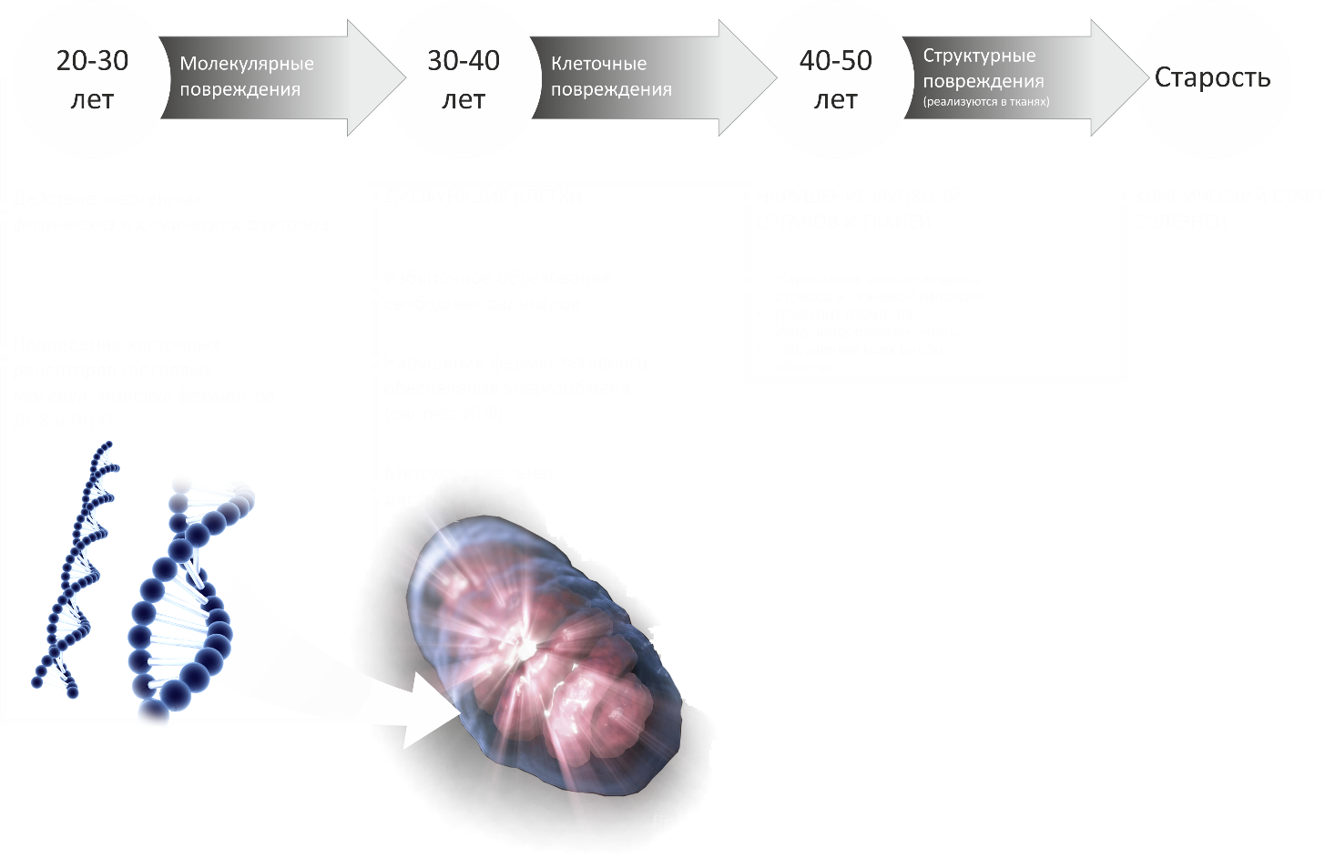
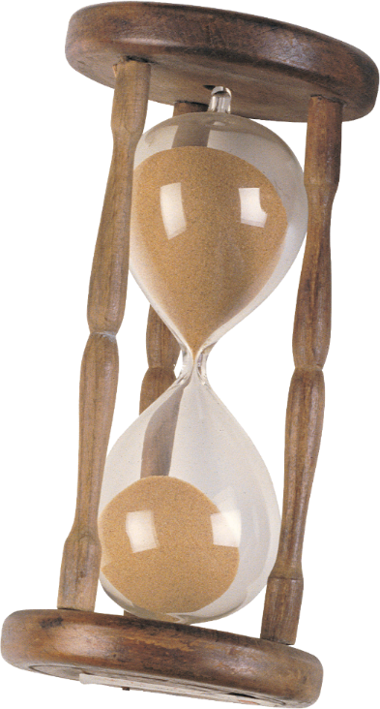
Систематизация процессов старения
Как происходит старение?
КЛИНИЧЕСКИЙ СТАРТ БОЛЕЗНЕЙ
Действие экзогенных физических и химических факторов
Повреждение клеточных рецепторов (белковых молекул, молекул ферментов ДНК и РНК
ДИСФУНКЦИЯ КЛЕТКИ
Избыточное образование свободных радикалов
Нарушение ферментативного обеспечения энергообмена (синтеза АТФ)
Митохондриальная дисфункция
НАРУШЕНИЕ ФУНКЦИЙ ОРГАНОВ
И ТКАНЕЙ
Нарастание окислительного стресса и тканевой гипоксии
Дефицит гормонов
Инсулинорезистентность
Нарушение всех видов обмена
Измайлова Т.Д., Персонализированные протоколы метаболической коррекции как основа anti-age программ, Инъекционные методы в косметологии, №1, 2016, стр. 24-37
Notes:
Схема систематизации процессов старения проецирует патологические процессы, происходящие в организме, на возрастную шкалу и является одной из актуальных направлений в геронтологии.
Как показано на схеме, процессы старения клеток происходят ан протяжении практически всей жизни. Но в разные возрастные периоды эти процессы развиваются по-разному.
В молодом возрасте (20–30 лет) в основе механизмов старения лежат молекулярные повреждения;
Начиная с 40 лет уже формируются уже более глубокие, клеточные изменения,
И с 50-летнего возраста в результате дальнейшего прогрессирования процесса реализуются структурные нарушения в тканях с формированием функциональной недостаточности органов и систем.
Сегодня чаще всего мы пытаемся вмешаться в процессы старения на этапе уже имеющихся СТРУКТУРНЫХ ПОВРЕЖДЕНИЙ, когда, по сути, уже имеем дело с сформировавшимися патологическими процессами.
При этом, выявление и коррекция повреждений других, более ранних звеньев, ответственных за старение – КЛЕТОЧНОГО и МОЛЕКУЛЯРНОГО в нашей практике фактически отсутствуют.

Slide 4
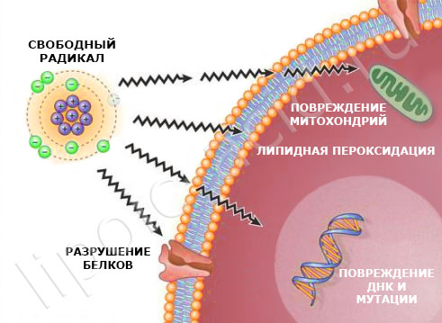
Свободные радикалы
Свободные радикалы – активные формы кислорода, синтезируемые главным образом в митохондриях – энергетических фабриках клеток – необходимые для многих биохимических процессов .
Митохондрии являются одновременно и источником, и мишенью свободных радикалов.
Notes:
Наиболее значимым источником активных форм кислорода in vivo является супероксидный радикал, синтезирующийся как побочный продукт нормального процесса окислительного фосфорилирования, и что сами митохондрии могут быть основной мишенью накопления вызываемых АФК повреждений

Slide 5
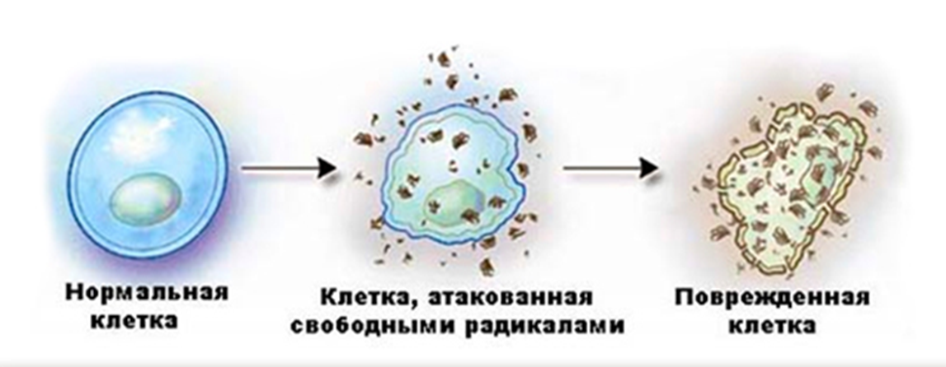
Физиологическая роль свободных радикалов
Свободные радикалы являются неотъемлемым процессом жизнедеятельности организма, потому как образуются при преобразовании продуктов питания и кислорода в организме в энергию.
Свободные радикалы уничтожают слабые и поврежденные клетки, «выполняют роль санитаров» и помогают более быстрому выведению из организма вредных веществ
Они необходимы для нормального функционирования всех систем организма, а также, участвуют в процессах образования энергии в клетках, в синтезе ряда гормонов и т.д.
Поврежденные структуры восстанавливаются с помощью специфических ферментов, но со временем эти ферменты истощаются.
Итогом является ухудшение качества работы клеток, тканей, органов и «отказ» системы в целом.
Биомедицинская химия, 2015 том 61
Notes:
По тексту

Slide 6
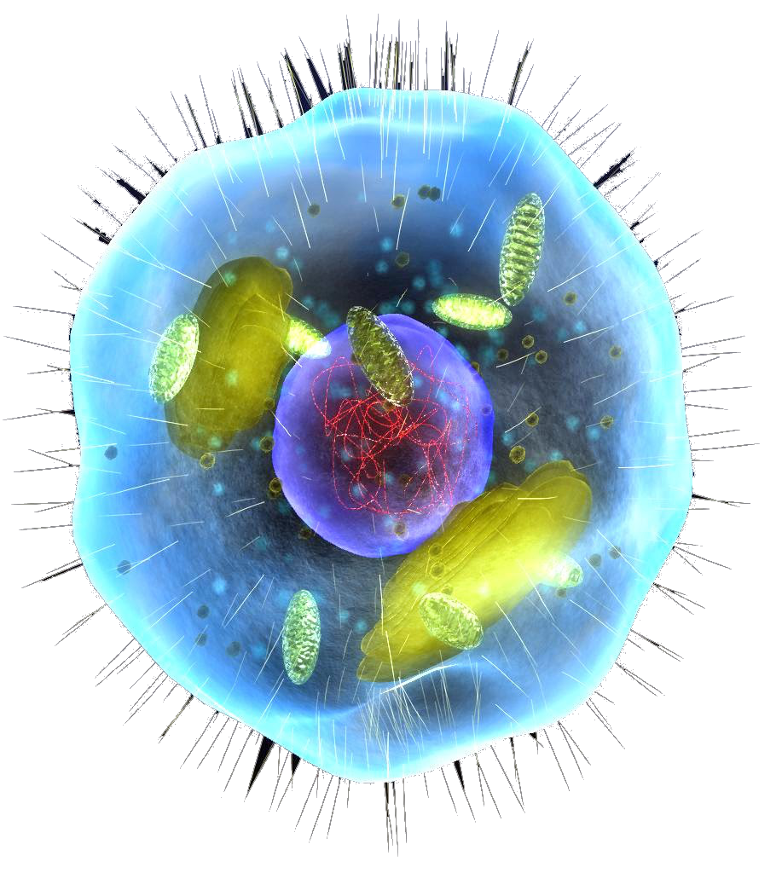
Митохондриальная дисфункция – ключевой фактор развития патологических процессов
Ухудшение кровоснабжения органов (гипоксия)
Нарастание окислительного стресса и гипоксии
Дефицит гормонов
Снижение чувствительности клеток к инсулину и прогрессирование инсулинорезистентности
Нарушение биоэнергетики
Рациональная нейропротекция. / И.Ф. Беленичев, В.И. Черний, Ю.М. Колесник и др., 2009. — 262 с.
Notes:
Согласно современным взглядам, в основе множества патофизиологических процессов, связанных с развитием старения, лежит нарушение окислительных процессов.
Ключевые факторы старения и развития патологических процессов находятся не на уровне органов, тканей и систем, а намного глубже - на уровне молекулярно-клеточной организации жизнедеятельности организма
Фактически, когда мы видим нарушения на соматическом уровне, уже поздно говорить о ПРЕДУПРЕЖДЕНИИ, тогда рчеь уже идет о ЛЕЧЕНИИ. Это определяет и многофакторность нарушений в организме, которые происходят с развитием процессов клеточного повреждения. И это также определяет необходимость

Slide 7
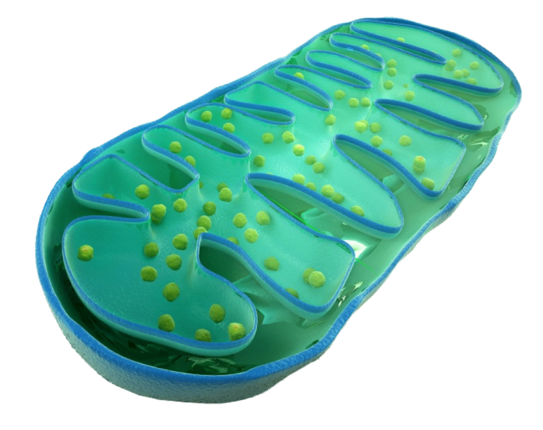
Оксидативный стресс: мишень – митохондрии
Оксидативный (окислительный) стресс - состояние, когда образование свободных радикалов выше, чем может быть нейтрализовано антиоксидантами.
В результате запускается сложный каскад биохимических реакций, приводящих к развитию митохондриальной дисфункции.
А. Афанасьев МФТИ, Лаборатория функционального анализа генома, iBinom
Notes:
Оксидативный (окислительный) стресс - состояние, когда в организме скапливается больше свободных радикалов, чем может быть нейтрализовано различными антиоксидантами.
В результате запускается сложный каскад биохимических реакций, приводящих к развитию митохондриальной дисфункции.

Slide 8
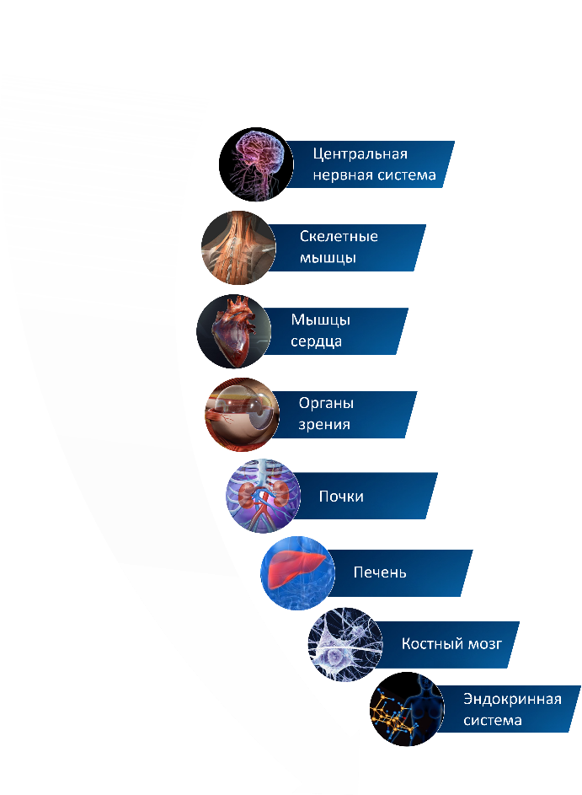
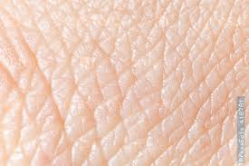
Современная медицина вмешивается в процессы старения на стадии СТРУКТУРНЫХ ПОВРЕЖДЕНИЙ, когда патологические процессы уже сформировались
При этом, выявление и коррекция повреждений других, более ранних звеньев, ответственных за старение – КЛЕТОЧНОГО и МОЛЕКУЛЯРНОГО в нашей практике фактически отсутствуют.
Оскидативный стресс – атака на здоровье
Кожа
Нарушения клеточного метаболизма, в основе которых лежит митохондриальная дисфункция, ведут к широкому спектру
клинических проявлений.
Наиболее энергопотребные клетки и ткани начинают страдать раньше других
Иллариошкин С.Н. Нервные болезни. 2012;1:34-8.
Notes:
По тексту

Slide 9
Генетическая программа функционирования репродуктивной системы.
Классификация периодов жизни женщины

Slide 10
Классификация STRAW:
В 2001 году Рабочей группой экспертов по изучению стадий старения репродуктивной системы (STRAW – Stages of Reproductive Aging Workshop) была разработана терминология и система критериев, которая широко применялась как в научных исследованиях, так и в клинической практике.
Спустя 10 лет эти критерии были пересмотрены (STRAW +10) с учетом новых данных, полученных при изучении возрастных изменений функции гипоталамо-гипофизарно-яичниковой системы.

Slide 11
STRAW+10
Менархе
Менопауза (0)
Стадия | -5 | -4 | -3b | -3a | -2 | -1 | +1a | +1b | +1c | +2
Терминология | РЕПРОДУКТИВНЫЙ ПЕРИОД |  |  |  | ПЕРЕХОД В МЕНОПАУЗУ |  | ПОСТМЕНОПАУЗА
 | Ранний | Расцвет | Поздний |  | Ранний | Поздний | Ранний |  |  | Поздний
 |  |  |  |  | Перименопауза
Продолжитель-ность | различная |  |  |  | различная | 1 – 3 года | 2 года (1 + 1) |  | 3 – 6 лет | Остальной период жизни
ОСНОВНЫЕ КРИТЕРИИ
Менструальный цикл | Различный или регуляр­ ный характер | Регуляр-ный | Регуляр-ный | Незначительные изменения по обильности/ продолжительности | Различная продолжительность, стабильные (от 7 дней и выше) колебания по продолжительности последовательных циклов | Продолжитель-ность аменореи от 60 дней и более
ПОДТВЕРЖДАЮЩИЕ КРИТЕРИИ
Эндокринные ФСГ АМГ Ингибин В |  |  | Низкий Низкий | Различный* Низкий Низкий | ↑Различный* Низкий Низкий | ↑> 25 МЕ/л ** Низкий Низкий | ↑Различный* Низкий Низкий |  | Стабильный* Очень низкий Очень низкий
Число антральных фолликулов |  |  | Низкое | Низкое | Низкое | Низкое | Очень низкое |  | Очень низкое
ОПИСАТЕЛЬНЫЕ ХАРАКТЕРИСТИКИ
Симптомы |  |  |  |  |  | Вазомоторные симптомы Вероятно | Вазомоторные симптомы Весьма вероятно |  |  | Усугубление симптомы атрофии мочеполового тракта
Репродуктивный период
Переход в менопаузу
Постменопауза
Harlow S.D., Gass M., Hall J.E., Lobo R., Maki P., Rebar R.W. et al.; STRAW 10 Collaborative Group. Executive summary of the Stages of Reproductive Aging Workshop +10: addressing the unfinished agenda of staging reproductive aging. Menopause. 2012; 19(4): 387–95.
Notes:
Вероника – Покрасить фазы и указать их

Slide 12
Как снижается уровень гормонов с годами
МЕ/мл
эстрон
тестостерон
эстрадиол
Прогестерон
Годы
Прогестерон снижается сразу и практически через 5-6 лет исчезает полностью.
Эстрадиол имеет более медленный темп снижения.
Меньше всего и медленнее снижается уровень тестостерона, сохраняясь в крови на многие годы (относительная гиперандрогения)

Slide 13
Понятие климактерического синдрома
Основные симптомы

Slide 14
Симптомы и нарушения, связанные с возрастом и менопаузой
Менопауза
40 лет
45 лет
50 лет
55 лет
60 лет
65 лет
Психоэмоциональные
симптомы:
Раздражительность
Слабость
Депрессия
Нарушения сна
Снижение либидо
Вегето-сосудистые нарушения:
Приливы жара
Гипергидроз
Тахикардия
Головокружения
Атрофия слизистой влагалища
Диспареуния
Атрофические изменения в коже
Метаболические нарушения
Когнитивные нарушения
АСТЕНИЯ
Потеря МПК
Атеросклероз
Сердечно-сосудистые заболевания
Эндокринные заболевания
Остеопоретические переломы
Деменция
Нарушения менструального
цикла
40 лет
45 лет
50 лет
55 лет
60 лет
65 лет
Adapted from Bungay G et al. Study of symptoms in middle life with special reference to the menopause. Br Med J 1980;281:181–3;
Van Keep PA et al. The history and rationale of hormone replacement therapy. Maturitas 1990;12:163–70.
Notes:
14
Астения или астенический синдром, или синдром хронической усталости – это диагноз, который официально внесен в МКБ 10.
Это состояние, которое характеризуется многообразием симптомов. В частности, крайней неустойчивостью настроения с преобладанием пониженного эмоционального фона с чертами капризности и неудовольствия, нарушением сна, утратой способности к длительному умственному и физическому напряжению.
Для астенического синдрома характерна возбудимость с быстро наступающей истощаемостью, депрессия и тревога,
раздражительная слабость, которую пациенты описывают чаще всего словами «просто нет сил».
Симптомы астенического синдрома могут появляться еще до манифестации вазомоторных симптомов (приливов), что делает их оценку и коррекцию крайне важными в повышении качества жизни женщин в пери- и постменопаузе.

Slide 15
Частота симптомов у женщин среднего возраста (%) n= 2 991
Общая усталость
Головная боль
Раздражительность
Снижение работоспособности
Нарушения сна
«Приливы», повышенная потливость
BMC Public Health 2009, 9:37
Notes:
Background: Symptom prevalence is generally believed to increase with age. The aim of this study
was to evaluate the age specific prevalence of 30 general symptoms among Swedish middle-aged
women.
Methods: A cross-sectional postal questionnaire study in seven Swedish counties in a random
sample of 4,200 women 35–64 years old, with 2,991 responders. Thirty general symptoms included
in the Complaint Score subscale of the Gothenburg Quality of Life Instrument were used.
Results: Four groups of age specific prevalence patterns were identified after adjustment for the
influence of educational level, perceived health and mood, body mass index, smoking habits, use of
hormone replacement therapy, and use of other symptom relieving therapy. Only five symptoms
(insomnia, leg pain, joint pain, eye problems and impaired hearing) increased significantly with age.
Eleven symptoms (general fatigue, headache, irritability, melancholy, backache, exhaustion, feels
cold, cries easily, abdominal pain, dizziness, and nausea) decreased significantly with age. Two
symptoms (sweating and impaired concentration) had a biphasic course with a significant increase
followed by a significant decrease. The remaining twelve symptoms (difficulty in relaxing,
restlessness, overweight, coughing, breathlessness, diarrhoea, chest pain, constipation,
nervousness, poor appetite, weight loss, and difficulty in urinating) had stable prevalence with age.
Conclusion: Symptoms did not necessarily increase with age instead symptoms related to stresstension-
depression decreased.

Slide 16
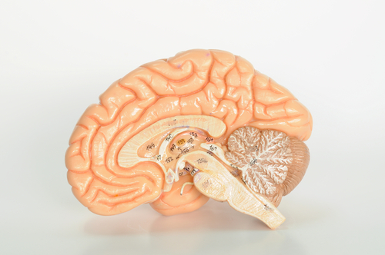
Роль эстрогенов в функционировании ЦНС
Активация морфогенеза нейронов – их пролиферации, дифференцировки, метаболизма
Увеличение церебрального кровотока через активацию продукции оксида азота эндотелием церебральных сосудов
Регуляция синаптической передачи через Са++ транспортный механизм
Регуляция обмена дофамина
Торможение обратного захвата серотонина
Увеличение транспорта глюкозы в головной мозг и усиление ее метаболизма
Studd JW. «A guide to the treatment of depression in women by estrogens.» Climacteric2011;14(6):637
Сметник В.П., Ильина Э.М., «Эстрогены и центральная нервная система», Фарматека М-2013 ,№3, с 8-13
Notes:
Антидепрессанты группы селективных ингибиторов обратного захвата серотонина могут быть наиболее эффективны у женщин в период постменопаузы, находящихся на МГТ. Это может быть связано с модулирующим влиянием эстрогенов на компоненты серотонинергической системы.

Slide 17
Нейропротективное действие эстрогенов
Эстрогены - регуляторы апоптоза: “защищают” нервную ткань от неблагоприятных эндогенных и экзогенных воздействий
Способствуют восстановлению структуры и функции нейронов
Нормализуют баланс между процессами деструкции и регенерации
Профилактика повреждения и гибели нейронов в процессе старения и особенно при БА (Болезнь Альцгеймера)
Birge SJ. Estrogen and the brain: implications for menopause management. In Menopause. The State of the Art in research and management. / Ed. P.G. Schneider. The Parthenon Publishing Group 2002;191–95
Notes:
Действие эстрогенов на нервную ткань следующее (см.слайд).
Эстрогены выступают в роли защитников нервной ткани(и нервной системы) и в норме, и при повреждении, стрессе.

Slide 18
Приливы повышают риск развития ССЗ за счет следующих механизмов
Повышение уровня холестерина в плазме.
Повышение реактивности ССС на стрессовые ситуации из-за низкой стрессоустойчивости.
Низкого уровня антиоксидантной активности в плазме.
Повышения симпатической активности. ➢ Снижение вазодилатации, связанной с увеличением кровотока. ➢ Повышения риска кальцификации аорты.
Повышения уровня АД, в том числе и ночного.
Способствуют развитию ишемии и процесса старения мозга.
Число объективно регистрируемых приливов, коррелирует с продолжительностью сна, величиной словарного запаса, качеством вербальной памяти.
МГТ и сохранение здоровья женщин зрелого возраста ( проект клинических рекомендаций) / «Климактерий» №4 2014

Slide 19
Эффекты прогестерона и его метаболитов в головном мозге
ГАМК-эргическая активность
Моноамино-оксидазная активность
Катехол-
метилтрансферазная активность
Серотонин-эргическая активность
Опиоидная
(β-эндорфинная)
активность
Расслабление и успокоение
Регуляция суточного ритма «бодрствование-сон»
Обмен допамина и норадреналина :
Половое влечение, удовлетворение, удовольствие, мотивация;
Внимательность, сексуальное и эмоциональное возбуждение, концентрация мышления, когнитивные функции
Регуляция настроения, либидо, тревоги, сна, аппетита, памяти, процессов обучения
Регуляция настроения, либидо, болевой чувствительности
Неврозы, алкоголизм, нарушения сна, страхи, депрессия
Нарушения памяти, концентрации внимания, снижение энергии и мотивации, в том числе сексуальной,
депрессии, болезнь Паркинсона
Депрессия, нарушения сна и аппетита, ухудшение памяти и концентрации внимания, раздражительность и аггрессивность, снижение либидо
Депрессия, агрессивное поведение, снижение порога болевой чувствительности
Хащенко Е.П., Уварова Е.В. Механизмы влияния прогестерона и его производных на центральную нервную систему. Репродукт. здоровье детей и подростков. - 2014. - № 5. - С. 68-71.

Slide 20
Роль прогестерона и его метаболитов в регуляции сна
Прогестерон
ЦНС
Аллопрегнанолон
5а-Прегнанолон
Стимуляция
Блокирование
Ингибирование
ГАМК-А рецепторы
нейропротекторное, анксиолитическое,
седативное действие
Обратный захват серотонина
α метаболиты | β метаболиты
α – прегнандиол 5α – прегнанолон 5α – прегнандион 20α – дигидропрогестерон 17α – гидроксипрогестерон аллопрегненалон | β – прегнандиол 5β – прегнанолон 5β – прегнандион
Только натуральный прогестерон является субстратом для образования 5α- и 5β- метаболитов.

Slide 21
Андрогены и ЦНС
некоторые структуры вырабатывают ДГЭА (отвечает за когнитивные функции)
часть эффектов андрогенов осуществляется путем их превращения в эстрогены и дальнейшего взаимодействия с ЭР.
часть эффектов опосредована действием андрогенов на АР.
Главный эндогенный андроген – тестостерон, в ЦНС превращается под действием 5-α-редуктазы или ароматазы в дигидротестостерон или эстрадиол соответственно.
Поэтому сложно точно определить где непосредственное влияние андрогенов, а где опосредованное через эстрогены
Балан В.Е. Семинар «Климактерий», 2015: www.con-med.com.

Slide 22
Менопаузальная гормонотерапия (МГТ) – способ задержать наступление старости у женщин
Персонификция МГТ

Slide 23
Цель МГТ
Частично восполнить сниженную функцию яичников при дефиците половых гормонов, используя такие минимально-эффективные дозы, которые реально бы улучшили общее состояние больных, обеспечили профилактику поздних обменных нарушений и не сопровождались побочными эффектами.

Slide 24

Современные показания к гормональной терапии в пери- и постменопаузе
Вазомоторные симптомы с изменением настроения, нарушением сна
Низкое качество жизни, связанное с климактерием, включая артралгии и мышечные боли
Генитоуринарный синдром, сексуальная дисфункция
Профилактика и лечение остеопороза
Преждевременная и ранняя менопауза
Овариэктомия

Slide 25
Индивидуализация МГТ
МГТ – наиболее эффективное средство для борьбы с менопаузальными симптомами, однако после 60 лет или после 10 лет постменопаузы, риск может превышать пользу.
МГТ является частью общей стратегии.
Необходимы рекомендации по изменению образа жизни, питания и физической активности, отказа от вредных привычек.
МГТ и сохранение здоровья женщин зрелого возраста ( проект клинических рекомендаций) / «Климактерий» №4 2014

Slide 26
Индивидуализация МГТ
Подбор МГТ осуществляется с учетом состояния здоровья женщины и сопутствующих заболеваний
После 60-летнего возраста, либо после 9-10 лет постменопаузы, начинать МГТ нецелесообразно. Но появление микродозированные препаратов МГТ может расширить эти возрастные границы.
Следует учитывать, что особенности менструации (олиго-, аменорея, аномальные маточные кровотечения) МОГУТ способствовать остеопении и изменению липидного спектра крови.
При ПМ (до 40 лет) можно обсудить вопрос о целесообразности применения КГК до среднего возраста менопаузы.
Женщинам с ПНЯ рекомендуется МГТ до среднего возраста наступления естественной менопаузы (положение консенсуса).
При ПНЯ или ПМ, вероятность наследования этого состояния дочерью достигает 25-30%.
При ГА следует отдавать предпочтение препаратам с антиандрогенным эффектом (эстрадиола валерат + ципротерона ацетат).
Notes:
ПМ-преждевременная менопауза
Поэтому дочерям рекомендовано реализовать генеративную функцию в раннем репродуктивном возрасте и учитывать наличие заболеваний, влияющих на овариальный резерв (аутоимунный тиреоидит, олигоменорея с менархе, перенесенные краснуха и паротит).

Slide 27





Глобальное консенсусное заключение по вопросам МГТ (2016г!)
Показания для МГТ :
  Соматовегетативные симптомы: приливы, потливость, кардиальные с-мы, суставные/мышечные боли
  Психоэмоциональные симптомы: депрессия, раздражительность, тревожность и др.
  Урогенитальные проявления: сексуальная дисфункция, с-мы урогенитальной атрофии, недержание мочи
  Профилактика и лечение остеопороза.
  Снижение качества жизни , связанное с дефицитом половых гормонов
  De.ViLLers TJ et al.Climacteric 2013,

Slide 28

МГТ и когнитивная функция
В период менопаузального перехода многие женщины сталкиваются с когнитивными проблемами
Выводы нескольких наблюдательных исследований поддерживают концепцию «окна терапевтических возможностей»
Применение МГТ в среднем возрасте может быть полезным с точки зрения риска болезни Альцгеймера.
de Villiers T J, Pines A , Panay N, et al, on behalf of the International Menopause Society. Updated 2013 International Menopause Society recommendations on menopausal hormone therapy and preventive strategies for midlife health. Climacteric 2013;16:316–337

Slide 29
Комбинация эстрадиол + микронизированный прогестерон улучшает когнитивные функции
Общее количество пациенток 24
1 группа: эстрадиол + плацебо (n=7)
2 группа: эстрадиол + МПА (n=9)
3 группа: эстрадиол + микр. Прогестерон (n=8)
Результаты:
Настроение улучшилось у всех. НО
На фоне плацебо и МПА когнитивные функции не изменились
На фоне эстрадиола+прогестерона улучшилась оперативная память и долгосрочная память
Fertil Steril 2011;96:399–403.
Notes:
Здесь кратко описать исследование, которое приведено на слайде:
Цель: оценка когнитивной функции и настроения у женщин в естественной менопаузе на различных видах МГТ
Дизайн: двойное слепое, плацебо-контролируемое исследование. Оценка настроения и когнитивной функции через 12 недель после инициации МГТ
Схемы терапии:
1 группа: эстрадиол + плацебо (n=7)
2 группа: эстрадиол + МПА (n=9)
3 группа: эстрадиол + микр. Прогестерон (n=8)
Длительность терапии – 12 недель
Методы оценки: Стандартизированные тесты настроения, вербальной памяти, рабочей (оперативной) памяти
Результаты: Настроение улучшилось у всех. Однако, на фоне комбинации эстрадиола с плацебо и МПА когнитивные функции не изменились
В то время как на фоне эстрадиола+прогестерона улучшилась оперативная память и долгосрочная память
Выводы: Влияние на когнитивне функции различных комбинаций МГТ отличаются друг от друга. В частности, выраженное позитивное влияние на память отмечено в группе эстрадиола+ микронизированный прогестерон.

Slide 30
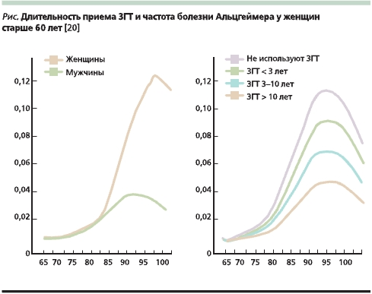
Влияние МГТ на когнитивную функцию
Возраст
Barrett-Connor E, Laughlin GA. Endogenous and exogenous estrogen, cognitive function, and dementia in postmenopausal women: evidence from epidemiologic studies and clinical trials. Semin Reprod Med 2009;27(3):275
Notes:
Более половины всех эпидемиологических исследований свидетельствуют о благоприятном влиянии гормональной терапии (ГТ) в качестве профилактики снижения когнитивной функции.
В наиболее крупном исследовании Cache Country Study изучали влияние заместительной ГТ на частоту БА в течение трех лет среди 1889 женщин старшего возраста. В ходе наблюдения было выявлено 88 новых случаев деменции по типу БА (диагноз подтвержден в 84 % случаев). У женщин, принимавших ЗГТ, риск БА был снижен (26 случаев из 1066 женщин), по сравнению с женщинами, не принимавшими ЗГТ (58 случаев из 800 женщин) (ОР 0,59; 95 % ДИ 0,36–0,96).
Снижение риска было более выраженным у женщин, принимавших ЗГТ ранее не менее 10 лет (7 случаев из 427 женщин) (ОР 0,41; 95 % ДИ 0,17–0,86).
В том случае если терапия была начата женщиной более старшего возраста (средний возраст – 70,9 года) и длительность приема терапии составляла от 3 до 10 лет, риск БА повышался (ОШ = 2,12; 95 % ДИ – 0,83–4,71; см. рисунок) [19].
Данное исследование подтверждает гипотезу «критического окна».

Slide 31
Реальная частота приливов является прогностическим фактором ухудшения вербальной памяти
Использовались мониторы для измерения приливов, которые прикреплялись к коже пациентки на сутки или несколько суток и амбулаторно изучалась проводимость кожи.
Установлено, что женщины сообщали врачу неточное количество приливов, т.е.меньше, чем было зарегистрировано прибором в течение времени наблюдения.
Было выявлено: чем больше частота приливов и их количество, тем сильнее ухудшалась память.
Отсроченное вспоминание текста (баллы скорректированные по другим достоверным прогностическим факторам)
Общее число объективно диагностированных приливов во время сна
29 женщин среднего возраст (в среднем 53 лет) с умеренно выраженными и тяжелыми приливами
Maki et al. «Objective hot flashes are negatively related to verbal memory performance in midlife women» Menopause. 2008;15(5):848-856 .
Notes:
В этом исследовании изучали отношения между частотой вазомоторных симптомов (количеством приливов) и снижением памяти у 29 женщин с выраженностью приливов от умеренной до тяжелой степени.
Использовались мониторы для измерения приливов, которые прикреплялись к коже пациентки на сутки или несколько суток и амбулаторно изучалась проводимость кожи.
Была выявлена закономерность между количеством зарегистрированных приборами приливов и снижением памяти у этих пациенток. Чем выше была частота приливов и их количество, тем сильнее ухудшалась их память.
Также было установлено, что женщины сообщали врачу неточное количество приливов, т.е.меньше, чем было зарегистрировано прибором в течение времени наблюдения. Что говорит не только о снижении памяти у данных пациенток, но и о том, что не все изменения своего состояния женщины расценивают как «приливы». Что также влияет на качество диагностики в сборе анамнеза врачом у такой пациентки, а значит может возникнуть ситуация неверной оценки тяжести состояния данной женщины и необходимая ей помощь в виде ЗГТ не будет вовремя назначена. Что скажется на состоянии ее здоровья в данный момент и в дальнейшем…

Slide 32
Когда начинать МГТ?
Окно терапевтических возможностей
В сроки, близкие к менопаузе, у врача имеется уникальная возможность идентифицировать риски и разработать профилактические стратегии (диета, физическая активность и т.д.).
Женщины в периоде менопаузального перехода – идеальные кандидаты для начала превентивных мер.
Lobo R., S. R. Davis, T. De Villiers. Climacteric ,2014, 17:1-17.

Slide 33

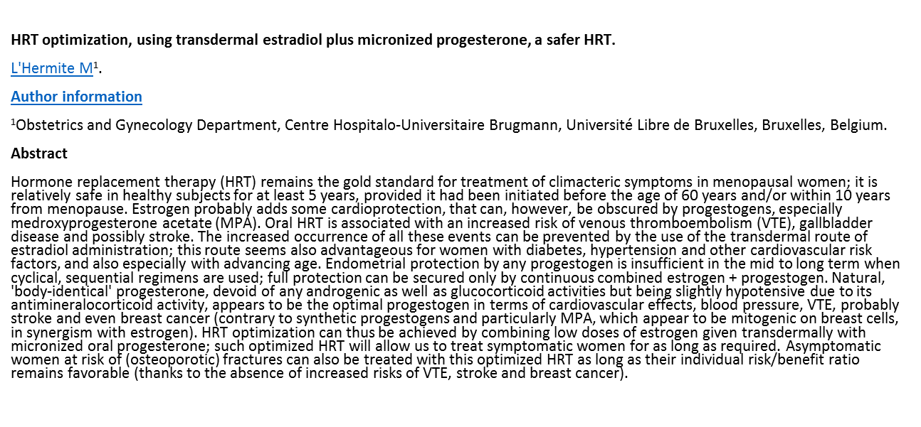
Когда прекращать МГТ?
Согласно последним рекомендациям, нет жестких ограничений по продолжительности МГТ, в связи с этим вопросы безопасности терапии приобретают ключевое значение.
De Villiers T.J., Gass M.L.S., Haines C.J., Hall J.E., Lobo R.A., Pierroz D.D.,
Rees M. Global consensus statement on menopausal hormone therapy.
Climacteric. 2013; 16(2): 203-4.
L’Hermite M. HRT optimization, using transdermal estradiol plus micronized
progesterone, a safer HRT. Climacteric. 2013; 16(Suppl.1): 44-53.

Slide 34
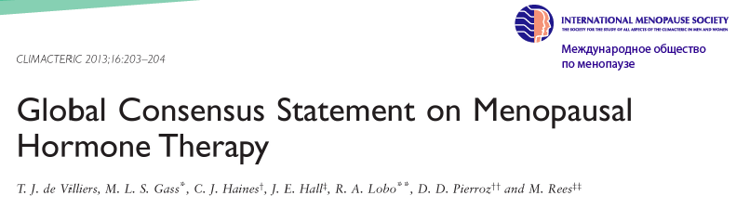

Рекомендации ведущих сообществ по менопаузе
Трансдермальный (гели или пластыри) путь введения эстрогенов позволяет избежать эффекта первого прохождения препарата через печень и не повышает риска развития венозных тромбозов
Риск венозной ВТЭ и ишемического инсульта повышается при приеме оральных препаратов МГТ, но абсолютный риск до 60 лет невелик.
Наблюдательные исследования указывают на более низкий риск трансдермального пути введения.
The 2013 British Menopause Society & Women’s Heath Concern recommendations on hormone replacement therapy
The online version of this article can be found at: DOI: 10.1177/1754045313489645
Climacteric 2013; 16: 203-204

Slide 35
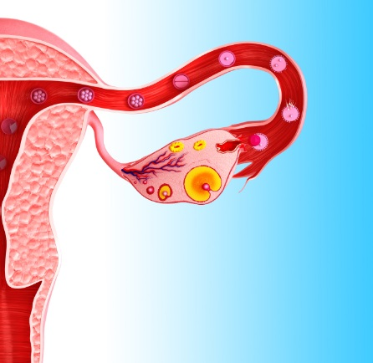
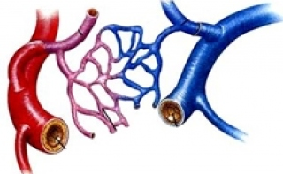
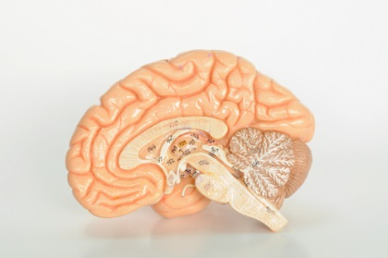
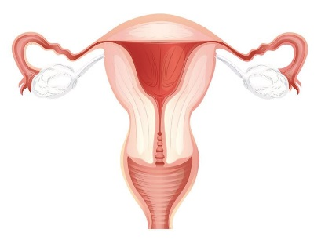
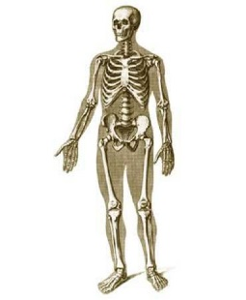
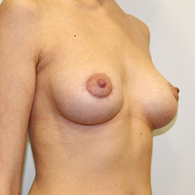
Трансдермальное применение эстрадиола повторяет физиологический путь диффузии гормона в кровеносное русло, минуя печёночный барьер
Яичник
Кровеносное русло
Органы-мишени

Slide 36
Прогнозируемый фармакокинетический профиль эстрадиола в форме геля обеспечивает стабильность дозы эстрогенов
Эстрожель® - трансдермальный гель эстрадиола для устранения симптомов климактерического синдрома
Устойчивая концентрация эстрадиола в крови устанавливается после трех дней применения Эстрожеля в дозе 2,5 г ( 1 доза )
Концентрация, метаболизм и циркуляция
(в том числе, связь с ГСПГ и альбумином) в организме введенного β-эстрадиола идентичны эндогенному эстрогену.
http://www.druglib.com/druginfo/estrogel/description_pharmacology/

Slide 37
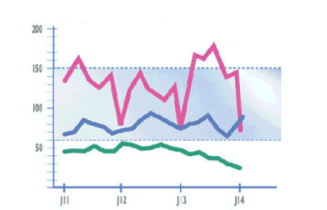
Трансдермальное введение эстрогенов более физиологично по фармакокинетике
Предотвращение ферментативного расщепления в ЖКТ
2 мг пероральный прием
эстрадиола
Предотвращение первичного метаболизма в печени
1,5 мг 17β-эстрадиол трансдермально
Концентрация в плазме крови
60 - 80 pg/ml
Прогнозируемый профиль фармакокинетики без выраженных колебаний
пластырь 50 пг/сут
На основании RO Potts and RA Lobo. J Reprod Med 2005; 105: 953-61

Slide 38
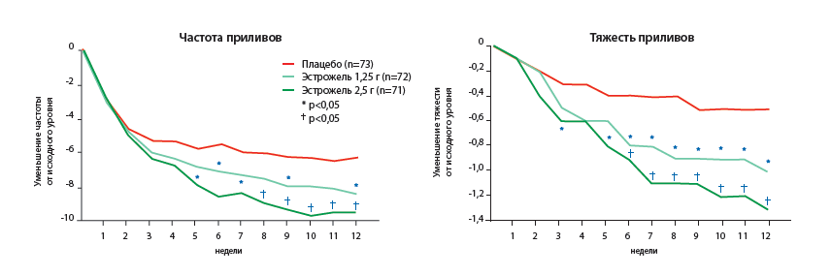
Эстрожель® (трансдермальный гель 17-β эстрадиола) эффективно купирует основные симптомы климактерия
Archer, David F. MD; Percutaneous 17β-estradiol gel for the treatment of
vasomotor symptoms in postmenopausal women. Menopause: November 2003.Vol. 10, Issue 6; p 516-521

Slide 39
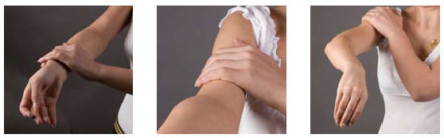
Дозировка и способ применения препарата Эстрожель®
2,5 г геля = 1,5 мг E2 (эстрадиола)
= 70 μg/день
Наносить один раз в день на всю поверхность руки от кисти до плечевого сустава
Гель наносят на поверхность одной руки от запястья до плечевого сустава.
Нет необходимости массировать или втирать Эстрожель®.
Не наносить на область МЖ
Высыхает в течение от 2 до 5 минут.
После нанесения геля необходимо вымыть руки с мылом во избежание распространения препарата.
Oestrogel® Prescribing information.
Notes:
Oestrogel® is available in the single approved dose of 1.25 g, which contains 0.75 mg of estradiol, and delivers 0.035 mg/d of estradiol. The gel should be applied once daily, preferably at the same time each day, from the wrist to the shoulder. There is no need to massage or rub in the gel. The gel dries within 2 to 5 minutes and once dried, it is odorless. It is also important for the patient to wash her hands with soap and water after application to avoid spreading medication to others.
After the gel dries, the patient may apply lotions and perfume as well as get dressed.
Apply Oestrogel® after taking a bath, shower, or sauna. If swimming, allow as much time after applying the gel before going swimming. The patient can decide when is the best time of each day to apply the gel.
Oestrogel® is currently available in a non-aerosol, metered-dose pump of 93 g. We anticipate having a 50-g pump available on the market in the first half of 2007. The 93-g pump dispenses 64 metered doses of 1.25 g, or a 2 month supply. The 50-g pump would provide 32 metered doses of 1.25 g, or a 1 month supply. A 25-g physician sample size is also available and is capable of delivering 14 metered doses of 1.25 g for a 2 weekly supply. Each pump contains enough product to allow for initial priming of the pump and delivery of the appropriate number of doses for the pump. After you have initially primed the pump and dispensed the appropriate number of doses for the pump, you will need to discard the pump.
Alcohol-based gels are flammable. Avoid fire, flame, or smoking until the gel has dried.
Oestrogel® should not be applied to the breast or to the vagina.
References:
Oestrogel® Prescribing Information.
Oestrogel® Package Insert.

Slide 40
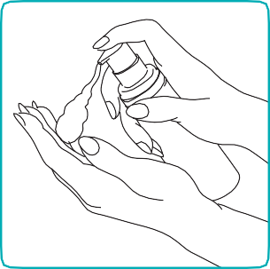
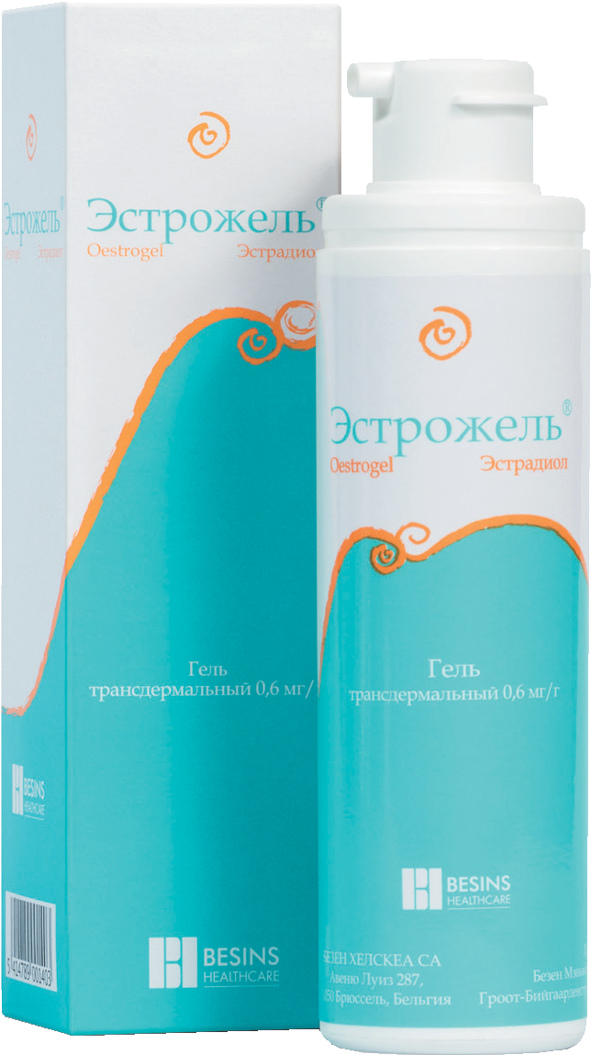
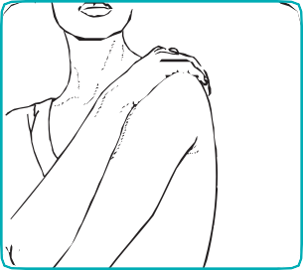
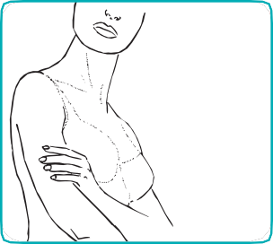
Эстрожель. Флакон с помпой-дозатором
Инновационная форма выпуска – флакон с помпой-дозатором – это удобство и точность дозированиЯ
суточная доза (2,5 г геля):
нажатия на помпу-дозатор = 1,5 мг эстрадиола
или
0,5 суточной дозы (1,25 г геля):
1 нажатие на помпу-дозатор = 0,75 мг эстрадиола
Гель наносят тонким слоем на кожу живота, поясничной области, плеч или предплечий 1 раз в день.
Площадь нанесения должна быть не менее площади 2 ладоней
Гель полностью всасывается в течение 2–3 минут
Нет необходимости массировать или втирать Эстрожель®
Не наносить на область молочных желез

Slide 41
Режимы Менопаузальной Гормональной Терапии
1-й д.м.ц.
14-й д.м.ц.
25-й день
Новый цикл
Эстрожель® (1 доза)
Перерыв
5-6 дней
Эстрожель®
Утрожестан®
200 мг
Менструальноподобная реакция
Эстрожель® (0,5 дозы)
Утрожестан® 100 мг
Эстрожель® (0,5 – 1 доза)

Slide 42
Трансдермальный эстрадиол не повышает
риск венозной тромбоэмболии
Трансдермальный и подкожный пути введения эстрогена исключают эффект первичного прохождения через печень и не связаны с повышением риска венозных тромбозов
Mueck AO, Climacteric 2012;2.
Menopause International 9 (2) 59-68 The 2013 British Menopause Society & Women’s Heath Concern recommendations on hormone replacement therapy Climacteric 2013; 16: 203-204

Slide 43
Дополнительные преимущества трансдермальных форм эстрогенов
Трансдермальная МГТ способствует снижению АД у женщин в постменопаузе, не оказывая влияния на ангиотензин I
При применении трансдермальных препаратов за пять лет можно избежать одной холецистэктомии на каждые 140 женщин в постменопаузе по сравнению с пероральными препаратами
Применение трансдермального эстрадиола в комбинации с микронизированным прогестероном ассоциировано со значимым снижением риска СД II типа
Ichikawa J et al. Am J Hypertens 2006; 19: 744 - 749
Liu B et al. Br Med J 2008;337:a386. doi:10.1136/bmj.a386
de Lauzon-Guillain B et al. Diabetologia 2009; 52 (10): 2092

Slide 44
Какой гестаген выбрать – «натуральный» или синтетический?
Цель включения гестагенов
в состав препаратов для МГТ –
не только «защита» эндометрия !!!
Не менее важным является защита головного мозга от старения.
Эту задачу решают биоидентичная молекула прогестерона и её метаболиты – аллопрегненолон и 5-α – прегненолон, которые отсутствуют у синтетических гестагенов.

Slide 45
Прогестерон и ЦНС
Нейроны и клетки глии коры головного мозга, а также клетки Пуркинье мозжечка синтезируют прогестерон в равных концентрациях у мужчин и женщин
Исследования показали, что экспрессия прогестероновых рецепторов в головном мозге не ограничивается гипоталамусом, они широко представлены во всех отделах головного мозга и имеются как в коре головного мозга, так и в подкорковых структурах.
Головной мозг – основной орган-мишень прогестерона. Концентрация прогестерона в головном мозге в 20 раз выше, чем в общем кровотоке.
Schumacher M. et al, 2012
Quadros P., et al, 2014
Sar и Stumpf, 1973
MacLusky и McEwen, 1978;
Parsons и соавт., 1982
Notes:
Появляется все больше данных, указывающих на то, что у прогестерона имеются множественные положительные нерепродуктивные эффекты в ЦНС: участие в регуляции когнитивной функции, настроения, митохондриальной функции, нейрогенеза, регенерации и репарации ткани головного мозга
после травм за счет связывания с ядерными рецепторами и множественных мембранных эффектов.

Slide 46
Прогестерон (P4) в ЦНС
Непосредственно участвует в эмоциональной и когнитивной переработке информации*
Снижает степень проявления депрессии и тревожности, возникающих на фоне функционального центрального дефицита серотонина, норадреналина и дофамина.**
*Toffoletto S1, Lanzenberger R2, Gingnell M3, Sundström-Poromaa I4, Comasco E5. Psychoneuroendocrinology. 2014 Dec;50:28-52. doi: 10.1016/j.psyneuen.2014.07.025. Epub 2014 Aug 13. Emotional and cognitive functional imaging of estrogen and progesterone effects in the female human brain: a systematic review.
**Pandaranandaka J., Poonyachoti S., Kalandakanond-Thongsong S. Differential effects of exogenous and endogenous estrogen on anxiety as measured by elevated T-maze in relation to the serotonergic system. Behav Brain Res 2009 Mar 2;198(1):142-8. Epub 2008 Nov 12
Notes:
Сегодня доказана роль прогестерона в регуляции эмоционального статуса и когнитивных функций, депрессии и тревожности

Slide 47
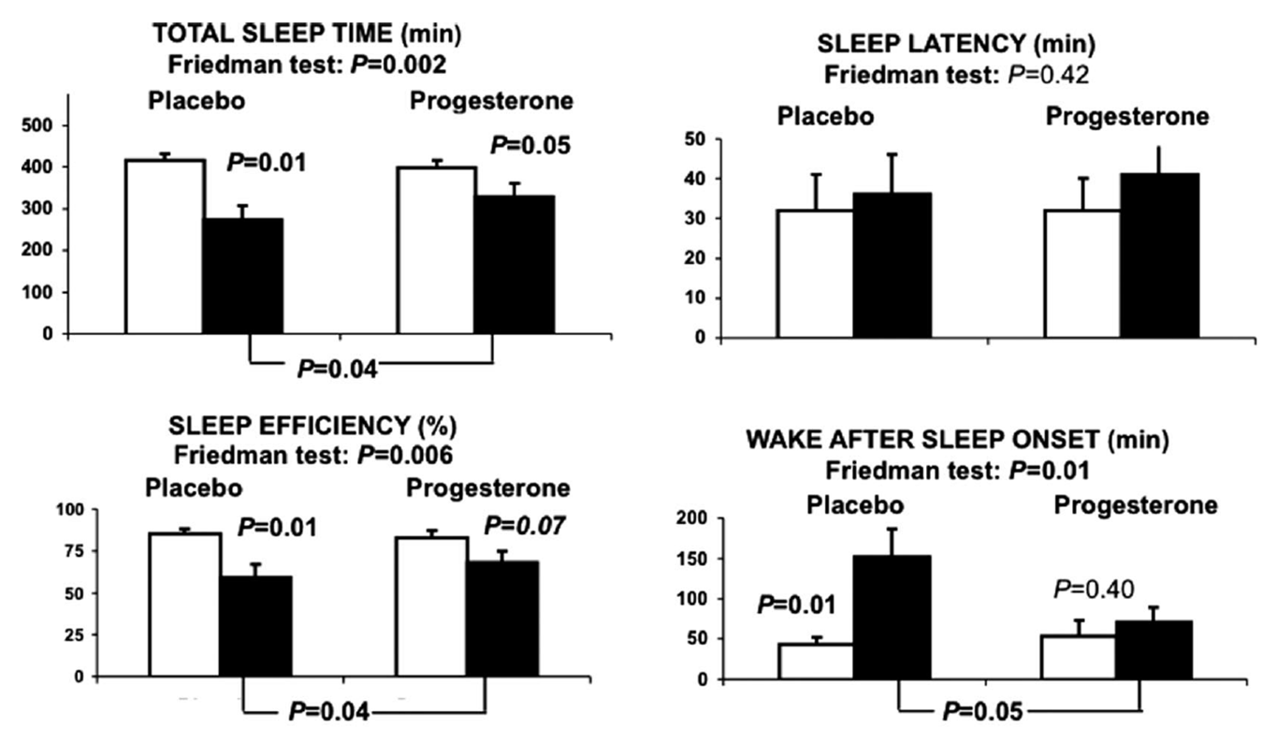
Прогестерон – «физиологический» регулятор сна
Общее время сна, мин
Прогестерон не является снотворным средством
Прогестерон восстанавливает нормальный сон
Использование прогестерона может обеспечить новые терапевтические стратегии для лечения нарушений сна
Эффективность сна,%
Caufriez A, Leproult R, L'Hermite-Balériaux M, J Clin Endocrinol Metab. 2011
Notes:
Длительность терапии 3 недели. Использовался микронизированный прогестерон. Качество сна оценивалоссь с помощью ПСГ.
Выводы:
Прогестерон восстанавливает нормальный сон, действуя больше как физиологический регулятор, нежели чем как гипнотик. В частности, достоверно влияние на такие показатели как качество и эффективность сна в группе микронизированного прогестерона по сравнению с плацебо.

Slide 48
В эксперименте введение прогестерона уменьшает зону ишемии головного мозга
Влияние прогестерона на объем зоны ишемии через 48 часов после окклюзии СМА
Прогестерон: 8 мг/кг, интраперитонеально
через 1 час, 6 часов и 24 часа после окклюзии СМА
плацебо
+/+ особи с сохранной экспрессией прогестероновых рецепторов (PR+/+)
-/- генетически модифицированные мыши, у которых экспрессия рецепторов к прогестерону подавлена (PR-/-)
прогестерон
Прогестерон и неврологическое развитие: значение для плода
Michael Schumacher, INSERM и Университет Париж-юг, Кремлин-Бистр, Франция. ESHRE-2012
Notes:
В исследовании сравнивались две группы лабораторных животных на которых была создана модель ишемии головного мозга
В первой группе были особи с сохранной экспрессией прогестероновых рецепторов (PR+/+)
Во второй - генетически модифицированные мыши, у которых экспрессия рецепторов к прогестерону подавлена (PR-/-)
Ишемия мозга создавалась путем окклюзии средней мозговой артерии (СМА). Эффективность терапии оценивалась после 1, 6 и 24 часов после окклюзии СМА.
Объем зоны ишемии в группе прогестерона у особей с сохраненной экспрессией генов значительно снижался в ходе исследования по сравнению с группой плацебо (рисунок слева).
В то время как в группе, с блокированной экспрессией генов прогестерона разницы в объёме зоны ишемии не выявлено.
Эти данные подтверждают роль прогестерона в восстановлении тканей головного мозга после его поражения.

Slide 49
Метаболит прогестерона аллопрегнанолон улучшает жизнеспособность нейронов
Влияние аллопрегнанолона на объем зоны ишемии через 48 часов после окклюзии СМА
Аллопрегнанолон: 8 мг/кг, интраперитонеально
через 1 час, 6 часов и 24 часа после окклюзии СМА
+/+ особи с сохранной экспрессией прогестероновых рецепторов (PR+/+)
-/- генетически модифицированные мыши, у которых экспрессия рецепторов к прогестерону подавлена (PR-/-)
oil
аллопрегнанолон
Введение аллопрегнанолона снижает объем зон ишемии головного мозга после окклюзии СМА как у PR+/+, так и у PR-/- мышей
Прогестерон и неврологическое развитие: значение для плода
Michael Schumacher, INSERM и Университет Париж-юг, Кремлин-Бистр, Франция. ESHRE-2012
Notes:
В исследовании сравнивались две группы лабораторных животных на которых была создана модель ишемии головного мозга
В первой группе были особи с сохранной экспрессией прогестероновых рецепторов (PR+/+)
Во второй - генетически модифицированные мыши, у которых экспрессия рецепторов к прогестерону подавлена (PR-/-)
Ишемия мозга создавалась путем окклюзии средней мозговой артерии (СМА). Эффективность терапии оценивалась после 1, 6 и 24 часов после окклюзии СМА.
Объем зоны ишемии в обеих группах значительно снижался после введения аллопрегналона.
Эти данные подтверждают роль аллопрегналона в восстановлении тканей головного мозга после его поражения даже у особей, с подавленной экспрессией рецепторов Р4 (обведено кружком).
Т.о. можно сделать вывод о том, что на востановление головного мозга после травм влияет не только прогестерон, но и его метаболит – аллопрегналон.

Slide 50
Микронизированный прогестерон (Утрожестан®)
  Пероральный прогестерон имеет средне выраженный седативный эффект, улучшающий сон, и не оказывающий влияние на когнитивные функции в дневное время, что возможно связано с воздействием на ГАМК-рецепторы.
  Когда необходимо применение прогестагенов, микронизированный прогестерон представляется наиболее безопасным (AACE 2017).
NAMS 2017 Position Statement. Menopause 2017; 24(7): 728-753
Cobin RH, Goodman NF on behalf of the AACE Committee. Endocrine Practice 2017; 23(7): 869-880

Slide 51
Реальные и мифические риски менопаузальной гормонотерапии

Slide 52
E3N study:
Риск венозной тромбоэмболии на фоне МГТ зависит от типа прогестагена
Влияние прогестагенов на риск ВТЭ различается в зависимости от принадлежности к фармакологическому классу
Микронизированный прогестерон в данном исследовании
не был связан с повышенным риском ВТЭ (OР = 0.9; 95%CI: 0.6–1.5),
в отличие от синтетических гестагенов –
производных норпрегнанов (OР = 1.8; 95%CI: 1.2–2.7).
Нет ясности относительно риска ВТЭ на фоне синтетических гестагенов - производных прегнанов (OР = 1.3; 95%CI: 0.9–2.0) и нортестостерона (OР = 1.4; 95%ДИ: 0.7–2.4)
de Lauzon-Guillain B et al. Diabetologia 2009; 52 (10): 2092

Slide 53
Заключение
Путь введения эстрогенов и тип прогестагена – два важных фактора, определяющих риск тромботических осложнений у женщин в постменопаузе, получающих МГТ.
Трансдермальные эстрогены в сочетании с прогестероном – самое безопасное сочетание в отношении риска тромбозов.
Canonico et al. Arterioscler Thromb Vasc Biol. 2009; 29: 00-00.

Slide 54
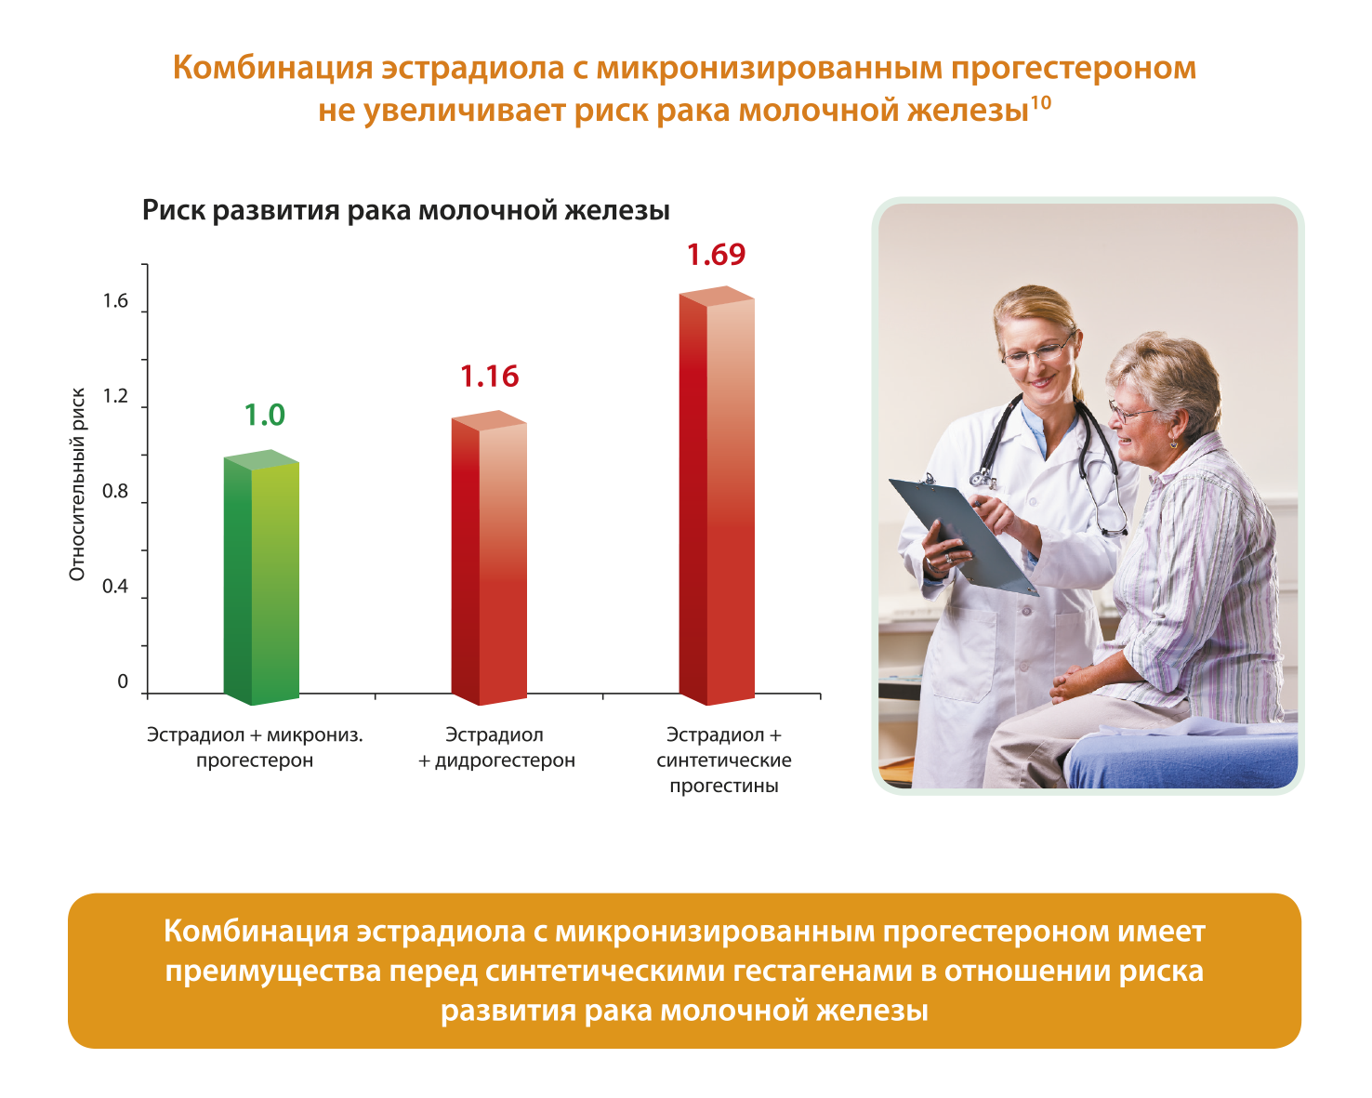
E3N Study, Adapted from Fournier et al. Breast Cancer Res Treat 2008; 107:103-111

Slide 55
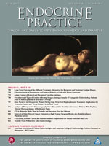
Рекомендации Американской ассоциации клинических эндокринологов (AACE) и американского эндокринологического колледжа (ACE)–2017
Применение трансдермальных эстрогенных препаратов (по сравнению с пероральными эстрогенами) имеют меньшую вероятность развития тромботического риска, и, возможно, риска развития инсульта и ишемической болезни сердца.
Если имеется необходимость применения прогестагенного компонента, то микронизированный прогестерон является более безопасной альтернативой.
Rhoda H. Cobin and Neil F. Goodman (2017) AMERICAN ASSOCIATION OF CLINICAL ENDOCRINOLOGISTS AND AMERICAN COLLEGE OF ENDOCRINOLOGY POSITION STATEMENT ON MENOPAUSE–2017 UPDATE. Endocrine Practice: July 2017, Vol. 23, No. 7, pp. 869-880.
Notes:
Учитывая все вышеизложенное, современным трендом, утвержденным последними рекомендациями различных сообществ при выборе комбинированной эстроген-гестагенной терапии предпочтение следует отдавать трансдермальному пути доставки эстрадиола в сочетании с микронизированным прогестероном.

Slide 56
Рекомендации Северо-американского
общества по менопаузе (2017)
  Не пероральные (трансдермальный, вагинальный, внутриматочный) пути доставки могут иметь преимущества, т.к. минуют первичное прохождение через печень
  Пероральный прогестерон имеет средне выраженный седативный эффект, улучшающий сон, и не оказывающий влияние на когнитивные функции в дневное время, что возможно связано с воздействием на ГАМК-рецепторы.
  Наблюдательные исследования продемонстрировали, что микронизированный прогестерон имеет меньшее влияние на риск РМЖ.
NAMS 2017 Position Statement. Menopause 2017; 24(7): 728-753
Cobin RH, Goodman NF on behalf of the AACE Committee. Endocrine Practice 2017; 23(7): 869-880

Slide 57
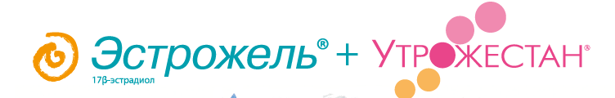

Сочетание биоидентичных молекул эстрадиола и прогестерона с комбинированным путем введения, обеспечивающее все необходимые эстроген-прогестероновые эффекты:
1. Утрожестан обеспечивает анксиолитический и нейротропный эффекты прогестерона, что особенно важно при наличии астении.
2. Трансдермальное нанесение Эстрожеля обеспечивает высокую биодоступность, что позволяет при использовании более низких доз по сравнению с пероральным путем введения добиваться эквивалентной эффективности и является более безопасным, т.к. отсутствует первичное прохождение через печень.
3. Комбинация разных способов введения и новая, инновационная форма выпуска - Эстрожель флакон с помпой-дозатором позволяет более индивидуально подбирать режим системной МГТ в пери- или постменопаузе (естественной, преждевременной или хирургической).

Slide 58
МГТ. Пути снижения возможных рисков
Консультирование.
Выявление потенциальных рисков назначения МГТ
Использование препаратов и режимов МГТ, оказывающих минимальное воздействие на механизмы тромбогенеза
Применение эстрогенов в трансдермальных формах (гель, пластырь)
Применение ультранизких доз эстрогенов
Применение в качестве гестагена микронизированного прогестерона, биоидентичного эндогенному

Slide 59

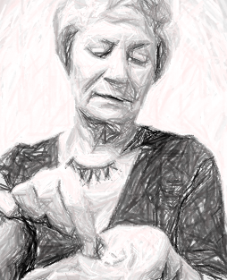
Как долго можно назначать МГТ?
Поскольку некоторые женщины 65 лет и старше продолжают нуждаться в системной гормональной терапии для лечения вазомоторных симптомов Американская коллегия акушеров - гинекологов выступает против рутинного прекращения МГТ у женщин старше 65 лет.
Как и у более молодых женщин, терапия должна быть индивидуальной и основываться на оценке риска и пользы у каждой женщины
http://www.acog.org/Resources_And_Publications/Committee_Opinions/Committee_on_Gynecologic_Practice/Hormone_Therapy_and_Heart_Disease

Slide 60
Климакс и менопауза – не только дефицит половых гормонов
Борьба с оксидативным стрессом
Комплексная терапия перименопаузальных расстройств

Slide 61
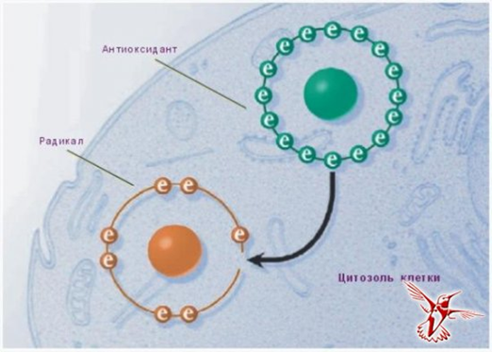
Внутренние и внешние антиоксиданты
Собственная антиоксидантная система организма:
Глутатион(пероксидаза), мелатонин, супероксиддистумаза, цистеин
Природные антиоксиданты:
Бета-каротин и витамин А, витамины Е, С, альфа-липоевая кислота,
Селен, цинк, медь, марганец,
Источники полифенолов: зеленый чай, экстракт виноградных косточек, и т.д.
… но со временем под воздействием агрессивной среды и внутренних причин антиоксидантная система может ослабевать …
Notes:
По тексту

Slide 62

Синергия 4 аспектов действия – уникальное преимущество Фамвиталя
Антиоксидантное действие
(β-каротин, Se, Cr, Zn, катехины и полифенолы экстракта зеленого чая, антоцианины и ресвератрол экстракта виноградных косточек)
Питание
(улучшение микроциркуляции: Омега-3, витамины гр. В, Zn, Cu)
Термогенез
(зеленый чай, витамин C и Cr - сжигание жиров,
экстракт виноградных косточек – улучшение микроциркуляции в жировой ткани)
Тонус
(зеленый чай, витамин С, В6, Cr, Zn, Se, масло бораго )
Notes:
В итоге получился уникальный состав, защищенный патентом, в котором реализованы 4 главных аспекта, направленных на нормализацию окислительного метаболизма.
Обратите внимание, что большинство компонентов реализуют срзу несколько ключевых эффектов.
И настоящими экспертами выступают экстракт зеленого чая и виноградных косточек – самые мощные антиоксиданты, используемые в фармакологии.

Slide 63
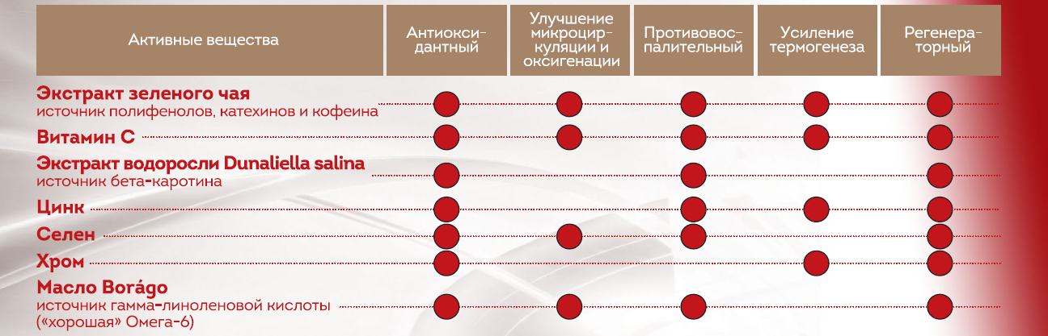

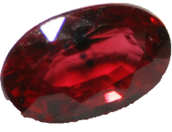
Состав и свойства компонентов в утренних капсулах

Slide 64
Экстракт зеленого чая – мощный источник антиоксидантов
Самые благоприятные эффекты зеленого чая принадлежат полифенолам, в первую очередь катехинам, которыми богат зеленый чай.
Полифенолы
Нейтрализуют свободные радикалы
Восстанавливают антиоксидантные свойства витамина Е
В сочетании с кофеином стимулируют выработку катехолаимнов – естественных медиаторов термогенеза.
В результате повышается выработка и расход энергии => сжигание жира
(Abdel-Rahman et al., 2011; Balentine et al., 1997; Graham, 1992; Zaveri, 2006
Notes:
Самые благоприятные эффекты зеленого чая принадлежат группе полифенолов, и в первую очередь катехинов, которыми богат зеленый чай.
Катехины составляют 25-35% сухого веса листьев
Полифенолы являются очень сильными антиоксидантами,
Нейтрализуют свободные радикалы
Восстанавливают антиоксидантные свойства витамина Е
В сочетании с кофеином стимулируют выработку катехолаимнов – естественных медиаторов термогенеза.
В результате повышается выработка и расход энергии => сжигание жира
Но этим их польза не ограничивается…

Slide 65
Экстракт зеленого чая: источник мощных антиоксидантов – полифенолов, катехинов и кофеина
Катехины
Нейтрализуют свободные радикалы
Оказывают противовоспалительное действие
Улучшают микроциркуляцию и укрепляют сосудистую стенку
Обладают легким диуретическим эффектом
Участвуют в регуляции эндокринной системы
Кофеин
Помимо мощного влияния на жиросжигание,
Оказывает противовоспалительное действие в волосяных фолликулах
Стимулируетрост волос
Notes:
Помимо мощного антиоксидантного эффекта, именно катехины обладают целым спектром благоприятных эффектов в организме человека:
Они оказывают противовоспалительное действие
Улучшают микроциркуляцию и укрепляют сосудистую стенку
Обладают легким диуретическим эффектом, таким образом устраняя задержку жидкости
Участвуют в регуляции органов эндокринной системы

Slide 66
Экстракт водоросли Dunaliella salina – богатый источник β- каротина
В организме человека бета-каротин играет две важные роли: участвует в антиоксидантной защите организма и является предшественником витамина А.
β -каротин – мощный антиоксидант
Способствует укреплению иммунитета, снижает риск инфекционных заболеваний,
Смягчает действие вредных факторов окружающей среды, таких как электромагнитные излучения, химические и радиоактивные загрязнения,
Повышае т адаптационные возможности организма и устойчивость к стрессам
Защищает кожу от фотостарения, а сердце и сосуды – от атеросклероза
Поддерживает функционирование нейронов
Витамин А
Необходим для нормального функционирования половых желез.
Поддерживает здоровой кожу, волосы, слизистые
Активизирует работу иммунной системы и повышает сопротивляемость инфекциям.
Необходим для нормальной работы сетчатки глаза, для зубов и костей.
Notes:
Роль бета-каротина в составе наших капсул переоценить невозможно. Его не напрасно называют «Эликсир молодости»
В организме человека бета-каротин играет две важные роли: участвует в антиоксидантной защите организма и является предшественником витамина А.
β -каротин – мощный антиоксидант
способствует укреплению иммунитета,
снижает риск инфекционных заболеваний,
смягчает действие вредных факторов окружающей среды, таких как электромагнитные излучения, химические и радиоактивные загрязнения,
повышает адаптационные возможности организма и устойчивость к стрессам,
Защищает кожу от фотостарения, а сердце и сосуды – от атеросклероза
Витамин А
Необходим для нормального функционирования половых желез.
Поддерживает здоровой кожу, волосы, слизистые
Активизирует работу иммунной системы и повышает сопротивляемость инфекциям.
Необходим для нормальной работы сетчатки глаза, для зубов и костей.
Причем в Фамвитале используется один из самых богатых и щедрых источников этой замечательной молекулы – глубоководные морские водоросли Dunaliella.

Slide 67
Масло Borago – источник γ-линоленовой кислоты
γ-линоленовая кислота – неэстерифицированая жирная кислота из группы Омега 6 жирных кислот – для кожи:
поддерживает обмен кислорода в клетках
помогает решить проблему сухой, шелушащейся и раздраженной кожи с нарушенными барьерными свойствами, способствует удержанию влаги в кожных покровах
придает коже эластичность, разглаживает уже существующие морщинки и предотвращает образование новых.
… и не только:
Антиоксидантное и противовоспалительное действие
Регулирует уровень сахара, улучшает нервную проводимость
Улучшает состояние при синдроме хронической усталости, депрессии, ПМС,
Улучшает выработку синоваиальной жидкости
Notes:
Гамма-линолевая кислота относится к ряду омега 6 – одно из самых популярных косметических средств
достаточно быстро снимает раздражение
поддерживает обмен кислорода в клетках
улучшает обменные процессы
способствует удержанию влаги в кожных покровах
помогает решить проблему сухой, шелушащейся и раздраженной кожи с нарушенными барьерными свойствами
придает коже эластичность
разглаживает уже существующие морщинки и предотвращает образование новых.
Но не только:
Гамма-линоленовая кислота в комбинации с другими веществами принимает участие в регуляции эндокринной функции поджелудочной железы, регулируя уровень сахара,
Свойство усиливать выработку в головном мозге бета - эндорфинов помогает положительно влиять на эмоциональное состояние и настроение человека. Улучшает состояние при синдроме хронической усталости, депрессии, ПМС,
Улучшая нервную проводимость, она очень полезна при диабетической нейропатии
Стимулирует выработку синовиальной жидкости – и это благоприятное воздействие на здоровье суставов.

Slide 68
Цинк (Zn) – необходимый элемент во многих биохимических процессах
Входит в состав более 100 ферментов, участвующих в процессах клеточной регенерации и заживления ран
Защищает фибробласты и протеины кожи от окислительного стресса, участвует в синтезе коллагена
Поддерживает состояние волос и ногтей
Усиливает жировой обмен
Селен (Se) – мощный игрок на поле антиоксидантной защиты
Селен препятствует образованию свободных радикалов
Способствует повышению прочности кожи и волос
Усиливает действие витаминов Е и С
Участвует в укреплении клеточной мембраны
Входит в состав гормонов яичников и щитовидной железы
Участвует в системе противовирусной защиты,
Помогает повысить стрессоустойчивость нервной системы
Notes:
Цинк (Zn)
Входит в состав более 100 ферментов, участвующих в процессах клеточной регенерации и заживления ран
Защищает фибробласты и протеины кожи от окислительного стресса,
Участвует в синтезе коллагена
Поддерживает состояние волос и ногтей
Селен (Se) – мощный игрок на поле антиоксидантной защиты
Селен препятствует образованию свободных радикалов
Способствует повышению прочности кожи и волос
Усиливает действие витаминов Е и С
Участвует в укреплении клеточной мембраны
Входит в состав гормонов яичников и щитовидной железы
Участвует в системе противовирусной защиты,
Помогает повысить стрессоустойчивость нервной системы

Slide 69
Хром (Cr)
Главная роль в составе Фамвиталя – преодоление инсулинорезистентности и способность активизировать жировой метаболизм
Важно, что наряду со сжиганием жира хром способствует сохранению мышечной ткани
Витамин С – мультипотентный витамин
Обладает сильными антиоксидантными свойствами
Участвует в синтезе коллагена, составляющего основу соединительной ткани
Участвует в кроветворении, способствуя усвоению железа и фолиевой кислоты
Иммунная защита, стрессоустойчивость – тоже важные свойства
Notes:
Хром (Cr)
Главная роль в составе Фамвиталя – преодоление инсулинорезистентности и способность активизировать жировой метаболизм
Важно, что наряду со сжиганием жира хром способствует сохранению мышечной ткани
Витамин С – мультипотентный витамин
Обладает сильными антиоксидантными свойствами
Участвует в синтезе коллагена, составляющего основу соединительной ткани
Участвует в кроветворении, способствуя усвоению железа и фолиевой кислоты
Иммунная защита, стрессоустойчивость – тоже важные свойства

Slide 70
Совместимость витаминов и минералов в рубиновой капсуле
 | Vit С | β-carotin | Zn | Se | Cr | Borago | Green tea
Vit C
β-carotin
Zn
Se
Cr
Borago
Green tea
Все компоненты в утренней капсуле совместимы
http://www.return2health.net/articles/vitamin-mineral-antagonists
Notes:
In other words, certain vitamins and minerals can either inhibit or enhance the absorption or function of other vitamins and minerals.
Below is a table showing vitamin and mineral agonists and antagonists. But before you start protesting that some nutrients are under both the agonist and antagonist columns, let us explain. Some nutrients are great buddies when the right amounts of each are taken, but they can fall out with each other when one massively out numbers the other. An example of this is calcium and magnesium. They are best taken in a ratio of 2:1 (calcium to magnesium), but if the ratio is 8:1 then the calcium inhibits the absorption of the magnesium and you may become deficient.

Slide 71
Резюме – рубиновые капсулы
Состав утренних капсул рубинового цвета включает компоненты, каждый из которых обладает рядом положительных физиологических свойств.
Главным из них является антиоксидантное действие, что обеспечивает влияние на один из ключевых факторов старения – оксидативный стресс.

Slide 72

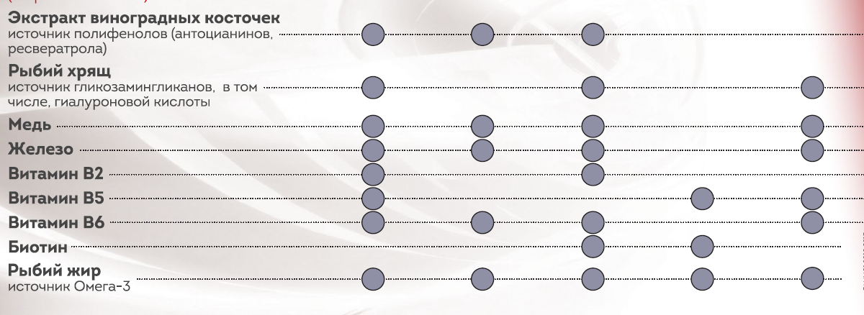
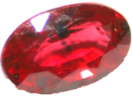
Состав и свойства компонентов в вечерних капсулах

Slide 73
Экстракт виноградных косточек – источник группы мощнейших антиоксидантов: антоцианов, ресвератрола, катехинов
Антоцианы
Связывают свободные радикалы кислорода и препятствуют повреждению мембран клеток.
Стимулируют фазу роста волос
Улучшают строение волокон и клеток соединительной ткани
Ресвератрол
У ресвератрола есть три главные активности – антиоксидантная, противовоспалительная и способность улучшать работу митохондрий, которые являются основными энергетическими центрами каждой клетки в организме.
Антиоксидантная активность 5-кратно превосходит даже бета-каротин. Поэтому даже его небольшое содержание способно оказывать протективный эффект
Notes:
Экстракт виноградных косточек – источник группы мощнейших антиоксидантов – антоцианов, катехинов, ресвератрола
Антоцианы
Связывают свободные радикалы кислорода и препятствуют повреждению мембран клеток.
Стимулируют фазу роста волос
Улучшают строение волокон и клеток соединительной ткани – а значит, это благотворно отражается и на коже, и на сосудах, и на всех органах, в которых присутствует соединительная ткань.
Ресвератрол – «фонтан юности»
-
У ресвератрола есть три главные активности – антиоксидантная, противовоспалительная и способность улучшать работу митохондрий, которые являются основными энергетическими центрами каждой клетки в организме.
Антиоксидантная активность 5-кратно превосходит даже бета-каротин. Поэтому даже его небольшое содержание способно оказывать протективный эффект
Как антиоксидант он уничтожает свободные радикалы. В том числе и в головном мозге.
- Как противовоспалительный агент ингибирует синтез двух ферментов — сфингозинкиназы и фосфолипазы D. Это помогает предотвратить развитие воспалительной реакции, которая носит хронический характер и лежит в основе большинства тяжелых заболеваний от ожирения до атеросклероза и рака.
Как активатор митохондрий ресвератрол усиливает синтез белков SIRT1 и PGC-1alpha, которые играют ключевую роль в биогенезе митохондрий.
Помимо предсказуемого позитивного влияния на кожу, фигуру и работу целого ряда органов и систем, ресвератрол еще и помогает восстановлению других антиоксидантов

Slide 74
Рыбий хрящ – источник гликозаминогликаной
Гликозаминогликаны входят в состав матрикса соединительной ткани вместе с коллагеном и эластином,
Обладают иммунными свойствами,
Необходимы для синтеза коллагена, способствуя обновлению и регенерации кожи, волос и ногтей, хрящевой ткани
Самый известный представитель – гиалуроновая кислота, являющаяся универсальным средством увлажнения кожи.
Notes:
Рыбий (акулий) хрящ – второй по значимости компонент вечерних капсул – источник гликозаминогликанов.
Гликозаминогликаны входят в состав межклеточного вещества соединительной ткани, содержатся в костях, синовиальной жидкости, стекловидном теле и роговице глаза. Вместе с волокнами коллагена и эластина, протеогликаны образуют соединительнотканный матрикс (основное вещество). Самый известный широкой аудитории из представителей гликозаминогликанов — гиалуроновая кислота,

Slide 75
Омега-3 полиненасыщенные жирные кислоты
Докозогексаеновая и эйкозопентаеновая жирные кислоты – структурный компонент клеточной мембраны.
Обеспечивают эластичность и гибкость мембраны, позволяя поступать достаточному количеству необходимых питательных веществ в клетку, и гарантирует также, что отходы будут быстро удалены из клетки.
Без этих компонентов клетки теряют гибкость, возможность получать питательные вещества и правильно функционировать => потеря физиологических функций.
Применительно к коже – потеря эластичнсти, сухость, морщины
Notes:
Докозогексаеновая и эйкозопентаеновая жирные кислоты – структурный компонент клеточной мембраны.
Обеспечивают эластичность и гибкость мембраны, позволяя поступать достаточному количеству необходимых питательных веществ в клетку, и гарантирует также, что отходы будут быстро удалены из клетки
Без этих компонентов клетки теряют гибкость, возможность правильно функционировать.
И, как мы уже понимаем, это находит отражение в функции всех органов и систем.
Доказано важное влияние Омега 3 ЖК на формирование нервной системы у плода и протективный жэффект у взрослых. Облегчение климактерических симптомов на фоне Омега 3 ЖК установлено.

Slide 76
Витамины группы В
Витамин B2: участвует во многих метаболических реакциях липидов и белков, связанных с выработкой энергии в клетке.
Витамин B6: Необходим для метаболизма аминокислот и белков. Участвует в выработке кератина волос и ногтей, улучшая таким образом их рост.
Витамин B5: Необходим для поддержания и восстановления целостности клеток, кожи и волос, помогает коже оставаться гладкой, поддерживает ее гидратацию, повышает крепость ногтей.
Предотвращает сухость волос, поддерживает их объем.
А также способствует сохранению когнитивных функций
Notes:
Витамины группы В – активные участники множества метаболических процессов в организме, включая энергетический обмен, метаболизм аминокислот, образование гормонов половых и щитовидной желёз, поэтому они необходимы для здоровья самых разных органов и систем
Витамин B2: участвует во многих метаболических реакциях липидов и белков, связанных с выработкой энергии в клетке.
Витамин В6 крайне важен для нервной системы, участвует в синтезе нейромедиаторов выработке триптофана и серотонина. Благодаря этому витамин В6 (пиридоксин) способствует поддержанию скорости передачи нервных импульсов, отвечает за настроение, память и интеллект.
Витамин В5 незаменим для волос и ногтей, так как принимает участие в выработке кератина. А также важен для деятельности нервной системы и регуляции жирового обмена.

Slide 77
Биотин
Играет ключевую роль в метаболизме белков, углеводов и липидов, входя в состав ферментов, регулирующих эти виды обмена.
Благодаря этому биотин способстсвует сжиганию жира и нормализации энергетических процессов, участвует в метаболизме нервной ткани
Cнижает выделение кожного сала, являющегося основной причиной выпадения волос
Применяется при лечении выпадения волос в сочетании с витамином B5, помогает при лечении ломких ногтей
Notes:
Биотин играет ключевую роль в метаболизме структурных элементов, которые являются основой основ живого организма – белков, жиров и углеводов.
Этим объясняется широкий спектр его влияния на организм.
В Фамвитале его задача – способствовать нормализации жирового обмена, укреплению волос и кожи.

Slide 78
Микроэлементы
Железо: участвует в регуляции термогенеза, отвечая за гомеостаз гормонов щитовидной железы и чувствительность катехоламинов, необходимо для роста волос, а также входит в состав миоглобина и гемоглобина крови.
Медь: Облегчает всасывание содержащегося в пище железа, необходима для образования веществ соединительной ткани (коллаген, эластин), иммунных реакций, устраняет свободные радикалы.
Notes:
Железо: участвует в регуляции термогенеза, отвечая за гомеостаз гормонов щитовидной железы и чувствительность катехоламинов, необходимо для роста волос, а также входит в состав миоглобина и гемоглобина крови
Медь: Облегчает всасывание содержащегося в пище железа, необходима для образования веществ соединительной ткани (коллаген, эластин), иммунных реакций, устраняет свободные радикалы.

Slide 79
Совместимость витаминов и минералов в платиновой капсуле
 | Vit B2 | Vit B5 | Vit B6 | Biotin | Cu | Fe | Omega 3 | Grape seed | cartilago
Vit B2
Vit B5
Vit B6
Biotin
Cu
Fe
Omega 3
Grape seed
Cartilago
http://www.return2health.net/articles/vitamin-mineral-antagonists
Notes:
In other words, certain vitamins and minerals can either inhibit or enhance the absorption or function of other vitamins and minerals.
Below is a table showing vitamin and mineral agonists and antagonists. But before you start protesting that some nutrients are under both the agonist and antagonist columns, let us explain. Some nutrients are great buddies when the right amounts of each are taken, but they can fall out with each other when one massively out numbers the other. An example of this is calcium and magnesium. They are best taken in a ratio of 2:1 (calcium to magnesium), but if the ratio is 8:1 then the calcium inhibits the absorption of the magnesium and you may become deficient.

Slide 80
Резюме – капсулы платинового цвета
Сочетание компонентов платиновой капсулы обеспечивает многостороннее воздействие на ключевые факторы старения кожи и ее придатков:
  нейтрализация свободных радикалов
  восстановление структурных элементов кожи – соединительнотканного матрикса
  нормализация липидов клеточных мембран
Системное действие на субклеточном и клеточном уровне способствует не только влиянию на кожу и ее придатки, но и функционированию важнейших функций жизнедеятельности организма в целом

Slide 81
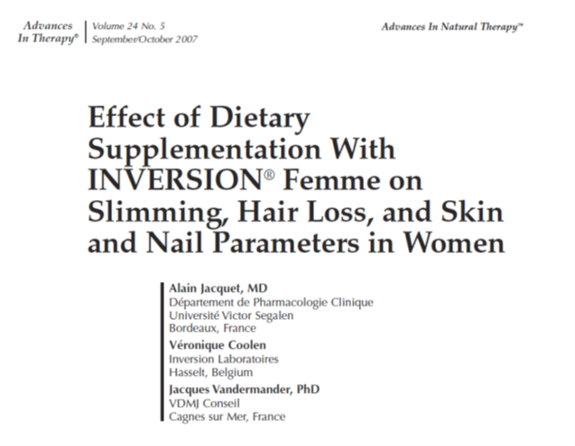
Эффективность Фамвиталя доказана клинически
Цель:
Оценить переносимость продукта в рутинной практике и влияние на
выпадение волос,
состояние ногтей,
массу тела,
состояние кожи (восполнение потери жидкости и морщины на лице).
N = 52 Возраст 38 – 65 лет
Длительность наблюдения: 8 недель
Alain Jacquet et al., Effect of Dietary Supplementation With INVERSION® Femme on Slimming, Hair Loss, and Skin and Nail Parameters
in WomenAdvances In Therapy® Volume 24 No. 5 September/October 2007

Slide 82
Отдалённые симптомы гормонального дефицита: менопаузальный генито-уринарный синдром

Slide 83
ГУМС. Новое название известного симптомокомплекса
  В 2014 году, Международное Общество по Изучению Женского Сексуального Здоровья (ISSWSH) и Североамериканское Общество Менопаузы (NAMS) изменили терминологию, связанную с проблемой менопаузы:
  Вульвовагинальная атрофия, атрофический вагинит
  Генитоуринарный менопаузальный синдром (ГУМС)
David J. Portman, MD,1 Margery L.S. Gass, MD, NCMP,2 on behalf of the Vulvovaginal Atrophy Terminology Consensus Conference Panel. Genitourinary syndrome of menopause: new terminology for vulvovaginal atrophy from the International Society for the Study of Women_s Sexual Health and The North American Menopause Society
Notes:
Революционным прорывом в современной методологии сущности урогенитальных нарушений у женщин можно считать решение экспертов ведущих международных сообществ по менопаузе (Международное общество по изучению женского сексуального здоровья (International Society for the Study of Women’s Sexual Health) и Североамериканское сообщество по менопаузе (North American Menopause Society)) о введении в 2014 году в клиническую практику нового термина «genitourinary syndrome of menopause» (генито-уринарный менопаузальный синдром, или ГУМС) вместо общепринятого ранее и неполноценно отражавшего суть проблемы термина «вульво-вагинальная атрофия».

Slide 84
Структура симптомов ГУМС
Симптомы ГУМС крайне негативно влияют на здоровье и самочувствие, значительно ухудшая качество жизни
Через 4 года после наступления постменопаузы более, чем у 60% пациенток наблюдается хотя бы одно из проявлений ГУМС
David D. Rahn et al. Vaginal Estrogen for Genitourinary Syndrome of Menopause: A Systematic Review. Obstet Gynecol. Author manuscript; available in PMC 2016
Goldstein, Brian Dicks, et al. Sex Med. 2013 Dec; 1(2): 44–53
Nanette Santoro, et al. Endocrinol Metab Clin North Am. Author manuscript; available in PMC 2016
Notes:
Неоднородны и проявления симптомов: сухость влагалища беспокоит до 55% женщин, на жжение и зуд предъявляют жалобы 18% женщин, диспареунию отмечают 41% пациенток, у 6–8% женщин выявляют повышенную восприимчивость к инфекционным заболеваниям органов малого таза.
В возрасте 50–79 лет у 41% пациенток наблюдают как минимум одно из вышеуказанных проявлений, а через 4 года после наступления постменопаузы — более чем у 60%.

Slide 85
Дефицит эстрогенов и факторы, способствующие развитию воспаления
Уменьшение пролиферации влагалищного эпителия с развитием атрофии
Редуцирование сосудистой сети, с развитием тонкой капиллярной сети
=>Kровоточивость стенок, изъязвление
Асептическое воспаление
=> Bторичная инфекция
=> Сухость во влагалище
Дефицит эстрогенов
По материалам Ю.Э. Доброхотовой и соавт. – М.:ГЭОТАР-Медиаб 2014. – с. 26-27
А.В. Глазунова, С.В. Юренева, Лечащий врач, № 3, 2014

Slide 86
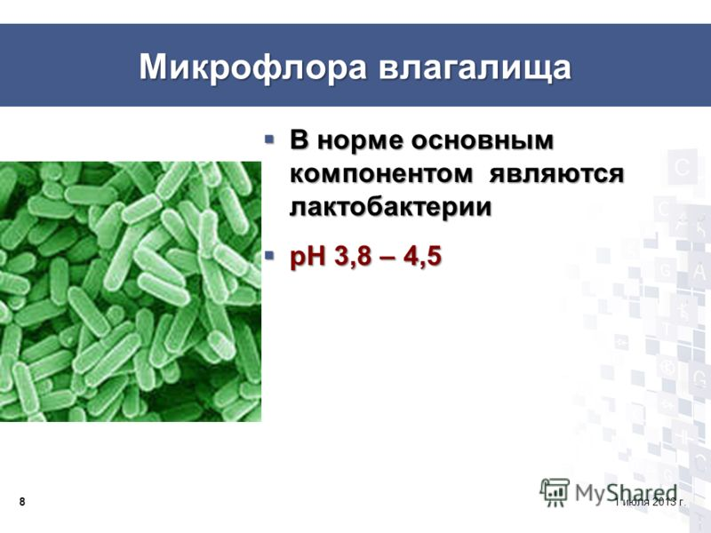
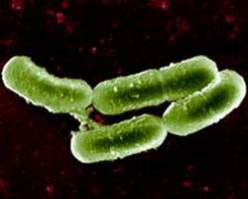
Дефицит эстрогенов – фактор изменения микробиоты влагалища
Дефицит эстрогенов
Блокада митотической активности базального и парабазального слоев эпителия влагалищной стенки
Снижение пролиферации влагалищного эпителия
Снижение содержания гликогена
Снижение содержания лактобактерий вплоть до исчезновения
S. Palacios. Managing urogenital atrophy // Maturitas. 2009; 63: 315–318

Slide 87
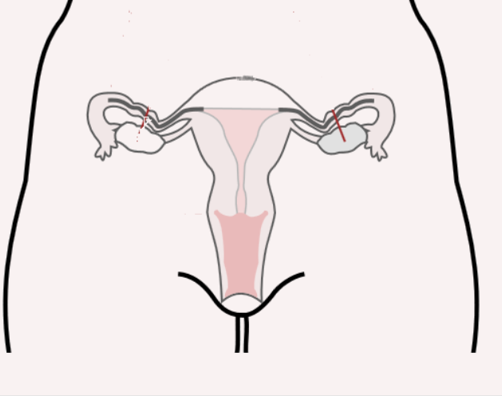
Локализация рецепторов к прогестерону
Прогестероновые рецепторы расположены во влагалище и эпителии вульвовагинального перехода
Рецепторы - в базальном и парабазальном слоях эпителия, неспособного к пролиферации при дефиците гормонов
Rα E
ERβ
AR
RP
Терапия эстриолом обеспечивает восстановление пролиферации эпителия при дефиците эстрогенов
Однако, в условиях дефицита прогестерона дифференциация влагалищного эпителия и его секреторная функция неполноценны.
Sturdee DW, Panay N. Recommendations for the management of postmenopausal vaginal atrophy. Climacteric 2010; Early online: DOI: 10.3109/13697137.2010.522875

Slide 88
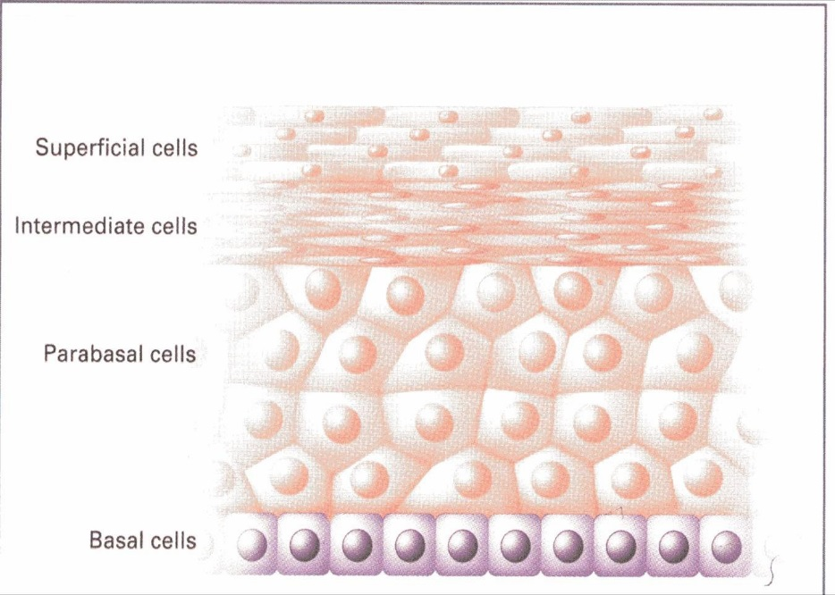
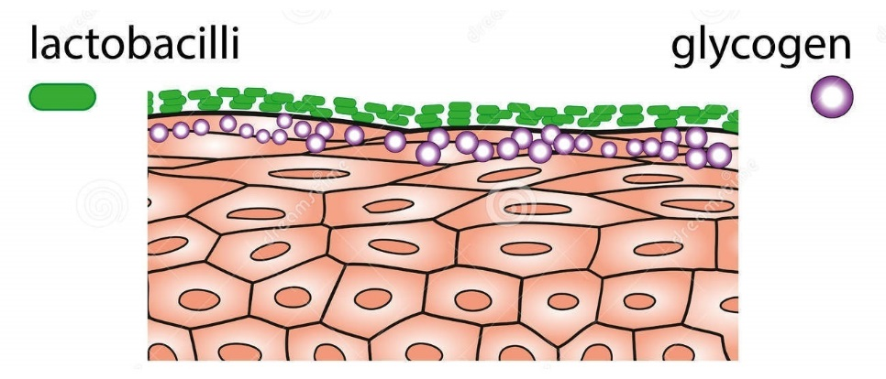
Влияние прогестерона на урогенитальный эпителий
Способствует пролиферации и дифференцировке (созреванию) клеток урогенитального эпителия;
Активирует процесс синтеза гликогена и его накоплению в цитоплазме клеток;
Влияет на запрограммированную гибель эпителиоцитов (апоптоз), что приводит к их отторжению (слущиванию);
Дифференцировка клеток эпителия
Эпителиоциты, богатые гликогеном, являются питательным субстратом для лактобактерий влагалища;
Lieveaux A. [New local therapy of atrophic vaginitis] Gynecol Prat. 1972;23(4) 193-195. PMID: 4197031.
Notes:
Прогестерон является важнейшим гормонов в поддержании вагинального здоровья:
Способствует пролиферации и дифференцировке (созреванию) клеток урогенитального эпителия;
Активирует процесс синтеза гликогена и его накоплению в цитоплазме клеток;
Влияет на запрограммированную гибель эпителиоцитов (апоптоз), что приводит к их отторжению (слущиванию);

Slide 89
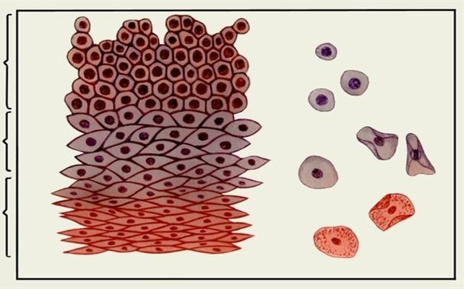
Влияние прогестерона на урогенитальный эпителий. Формирование микробиоценоза влагалища.
Дифференцировка эпителиальных клеток
А
Прогестерон
Синтез и накопление гликогена
Б
В
Отторжение эпителиальных клеток
Схема строения многослойного плоского эпителия слизистой оболочки влагалища:
А — базальный слой
а — базальные клетки,
б — парабазальные клетки,
Б — промежуточный слой,
В — поверхностный слой;
Условия (питательный субстрат) для лактобактерий влагалища
Кислая pH (3,8-4,4)
Конкурентное вытеснение условно-патогенной микрофлоры
Lieveaux A. [New local therapy of atrophic vaginitis] Gynecol Prat. 1972;23(4) 193-195. PMID: 4197031.
Notes:
Кроме того, дефицит прогестерона в приводит к нарушению дифференцировки эпителиальных клеток влагалища, снижается синтез и накопление гликогена, нарушается отторжение эпителиальных клеток).
В результате – нарушаются условия для существования лактобактерий в этой экологической нише. Останавливается синтез молочной кислоты, повышается рН и создается благоприятная среда для развития условно-патогенной флоры и развития восходящего инфицирования. Совокупность этих факторов является причиной возникновения симптомов ГУМС и возникновению риска восходящей мочеполовой инфекции.

Slide 90
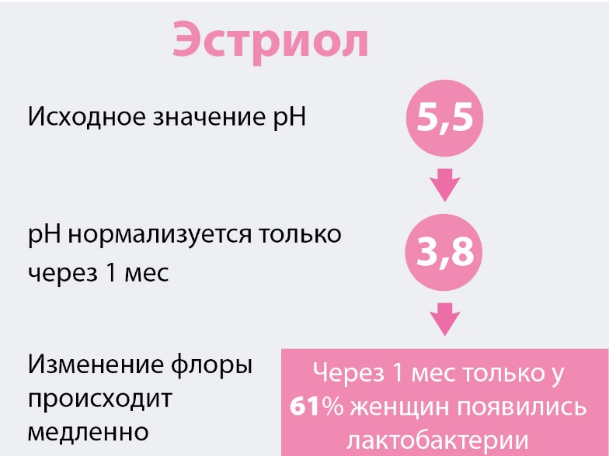
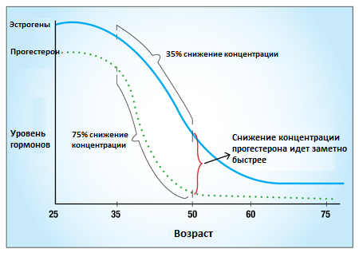
Монотерапия эстрогенами не решает проблему вторичного инфицирования мочевых путей в пери- и постменопаузе
Одного эстриола недостаточно для восстановления микробиоценоза влагалища;
Raz R, Stamm WE. A controlled trial of intravaginal estriol in postmenopausal women with recurrent urinary tract infections. New England Journal of Medicine 1993;329(11): 753–56.
Необходимо восполнение нормальной лактофлоры влагалища
При старении уровень прогестерона снижается существенно быстрее, чем эстриола;
Необходимо возмещение утраченного прогестерона
Sturdee DW. The facts of hormone therapy for menopausal women. 2004 The Parthenon Publishing Group Limited
Notes:
Монотерапия эстрогенами не решает проблему вторичного инфицирования мочевых путей в постменопаузе
Необходимо восполнение нормальной лактофлоры влагалища и прогестерона

Slide 91
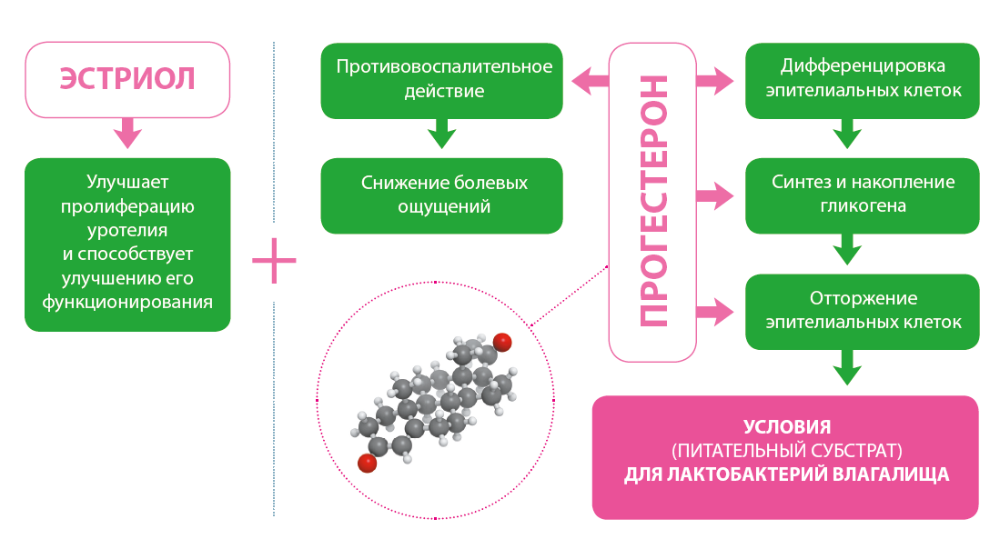
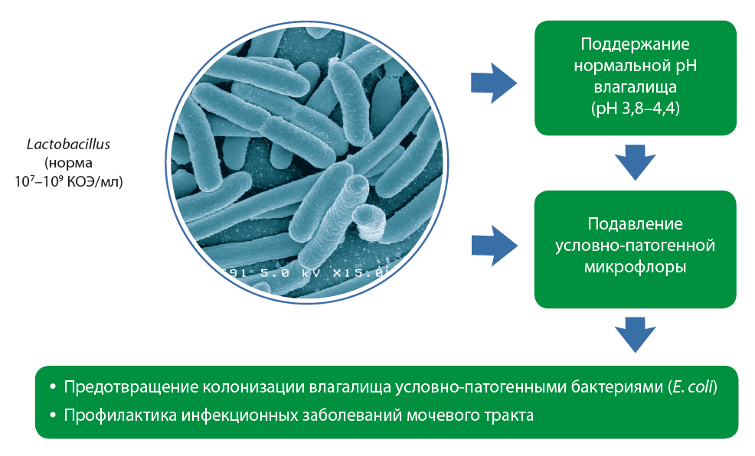
Триожиналь® – единственный в мире комбинированный препарат
для локальной эстроген-гестагенной терапии
с пробиотической поддержкой
Альянс двух гормонов и лактобактерий
Csapo, A., 1956. Progesterone “block”. Developmental Dynamics, 98(2), pp.273-291.
Lieveaux A. [New local therapy of atrophic vaginitis] Gynecol Prat. 1972;23(4) 193-195. PMID: 4197031.
Hi+Med Высокие технологии в медицине. Выпуск №4 (46), 2017: 13–17.
Инструкция по применению лекарственного препарата для медицинского применения Триожиналь®.
Notes:
Локальная комбинированная эстроген-гестагенная гормональная терапия, восполняет утраченные гормоны:
Эстриол (отвечает за деление клеток эпителия влагалища - восстановление толщины эпителиального слоя)
Прогестерон
- отвечает за дифференцировку клеток эпителия; синтез гликогена;
- оказывает локальные противовоспалительные эффекты
В условиях присутствия двух гормонов особый штамм лактобактерий LCR 35 в составе препарата Триожиналь начинают функционировать сразу после растворения вагинальной капсулы у 100% пациенток.
В то время, как в группе, получавшей монотерапию эстриолом почти у 40% пациенток даже через месяц терапии лактобактерии не восстанавливались.
Лактобактерии LCR 35 быстро восстановливают рН и нормальную микрофлору влагалища (способствуя защите женщины от вторичного инфицирования мочеполовых путей).

Slide 92
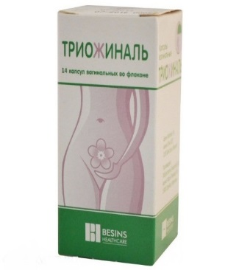
Схема применения препарата Триожиналь®
По 2 капсулы 1 раз в сутки в течение 20 дней до облегчения симптомов
Затем по 1 капсуле в сутки
Доза препарата корригируется в зависимости от достигнутого эффекта
Инструкция по применению лекарственного препарата для медицинского применения ТРИОЖИНАЛЬ®

Slide 93

Благодарю за ваше внимание!

